Slide 1
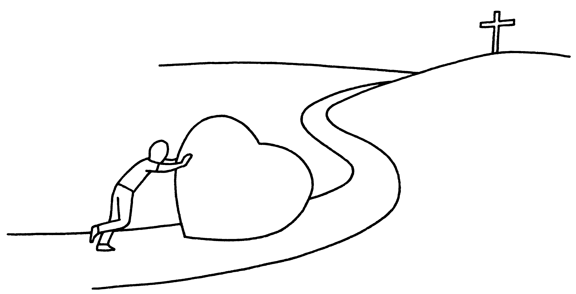
En chemin avec Jésus
Chemin de Croix
Chemin de Vie
Notes:
Toi

Slide 2
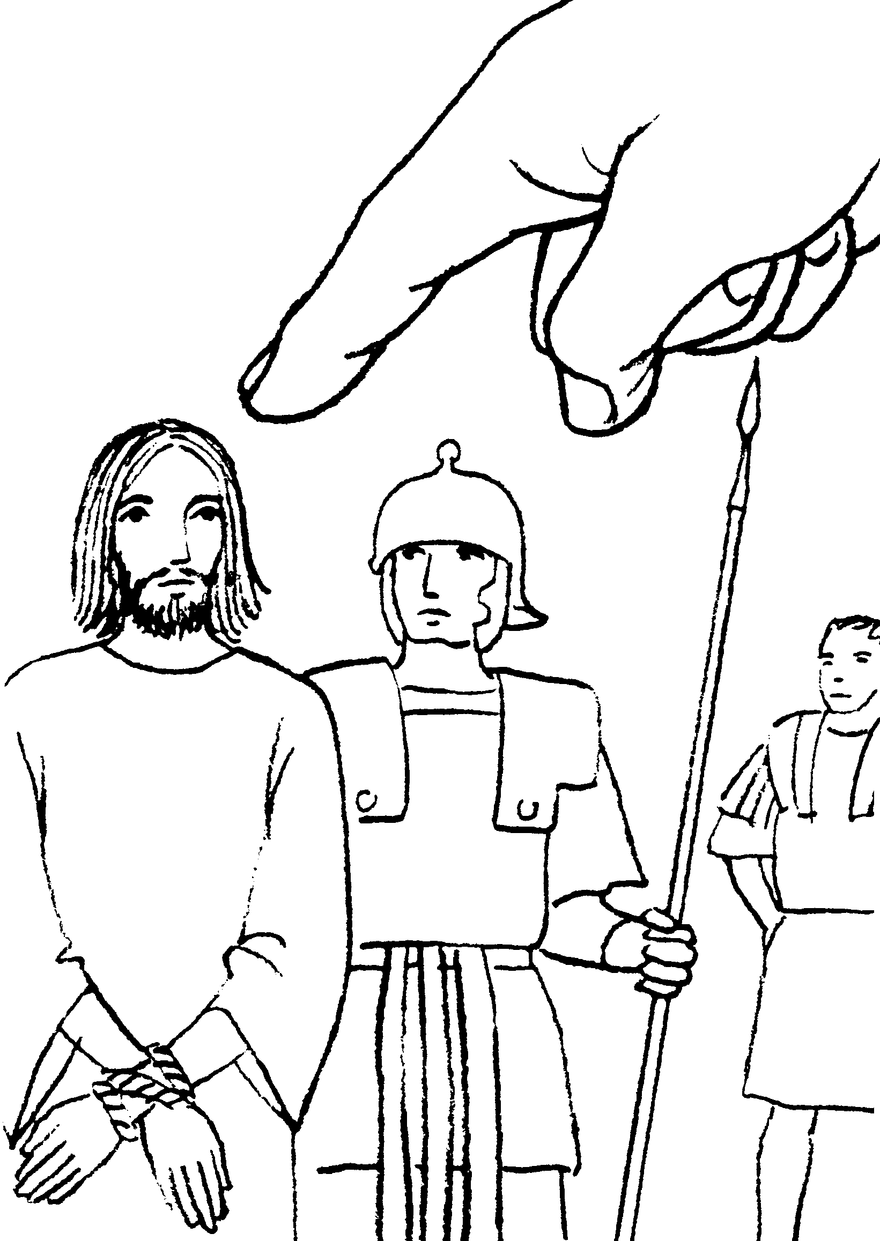
1ere station
Jésus est condamné à mort

Slide 3
Criminel !
Coupable !
D’avoir dit des choses nouvelles sur Dieu !
D’avoir inventé de nouvelles manières d’aimer son prochain!
D’avoir montré à tous,
SANS EXCEPTION
L’immense amour de Dieu!

Slide 4
Toi Seigneur,
Tu es toujours
Du côté des innocents!

Slide 5
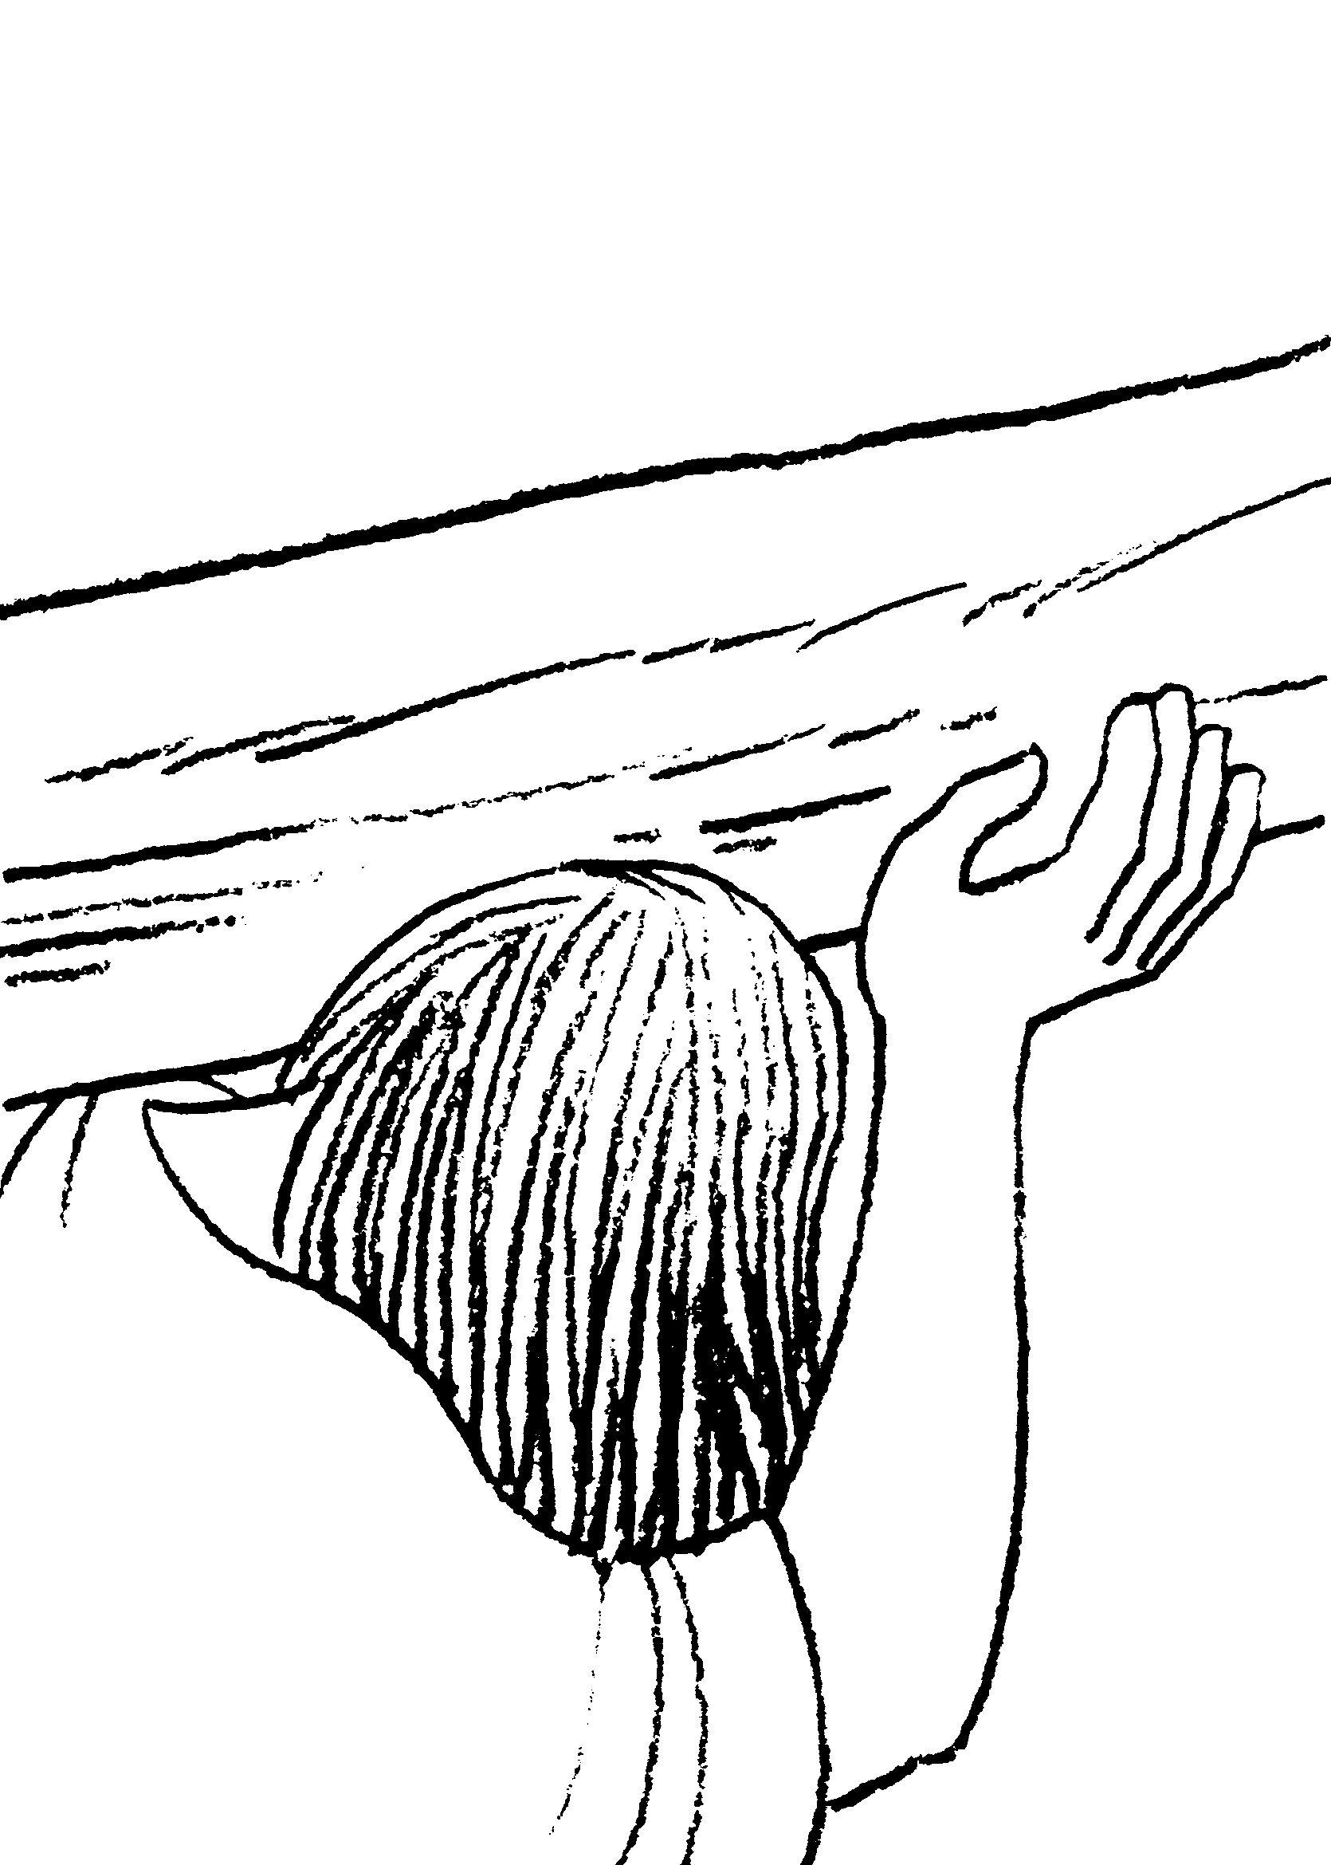
Deuxième station
Jésus est chargé de la Croix

Slide 6
Lourde sur ses épaules!
Elle l’est plus encore dans son cœur !
Courbé
Plié
Ployé
Ecrasé

Slide 7
Toi, Seigneur,
Tu portes avec nous
Le poids de nos peines !

Slide 8
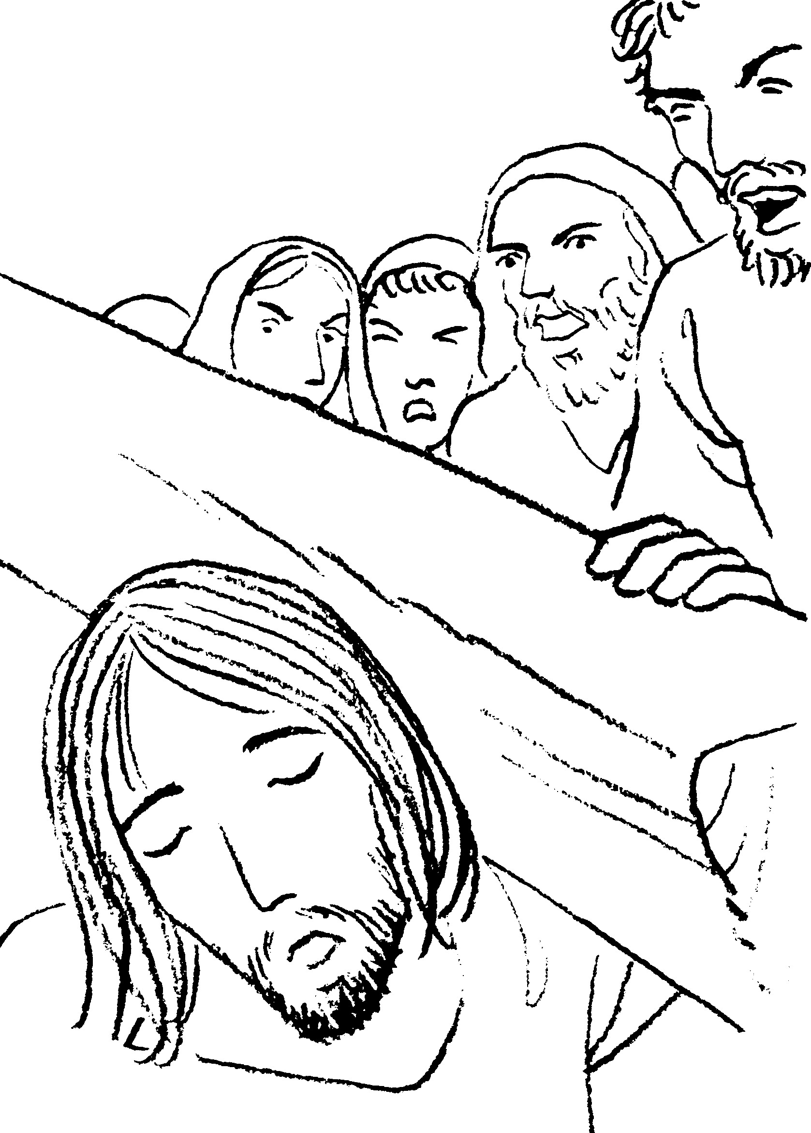
Troisième station
Jésus tombe sous la Croix

Slide 9
Regards mauvais de ceux qui le voient tituber !
Comment supporter les
Regards méchants …
…pareils à des coups qui jettent par terre
et qui piétinent ?

Slide 10
Toi Seigneur,
sur chacun
tu portes un regard bienveillant!

Slide 11
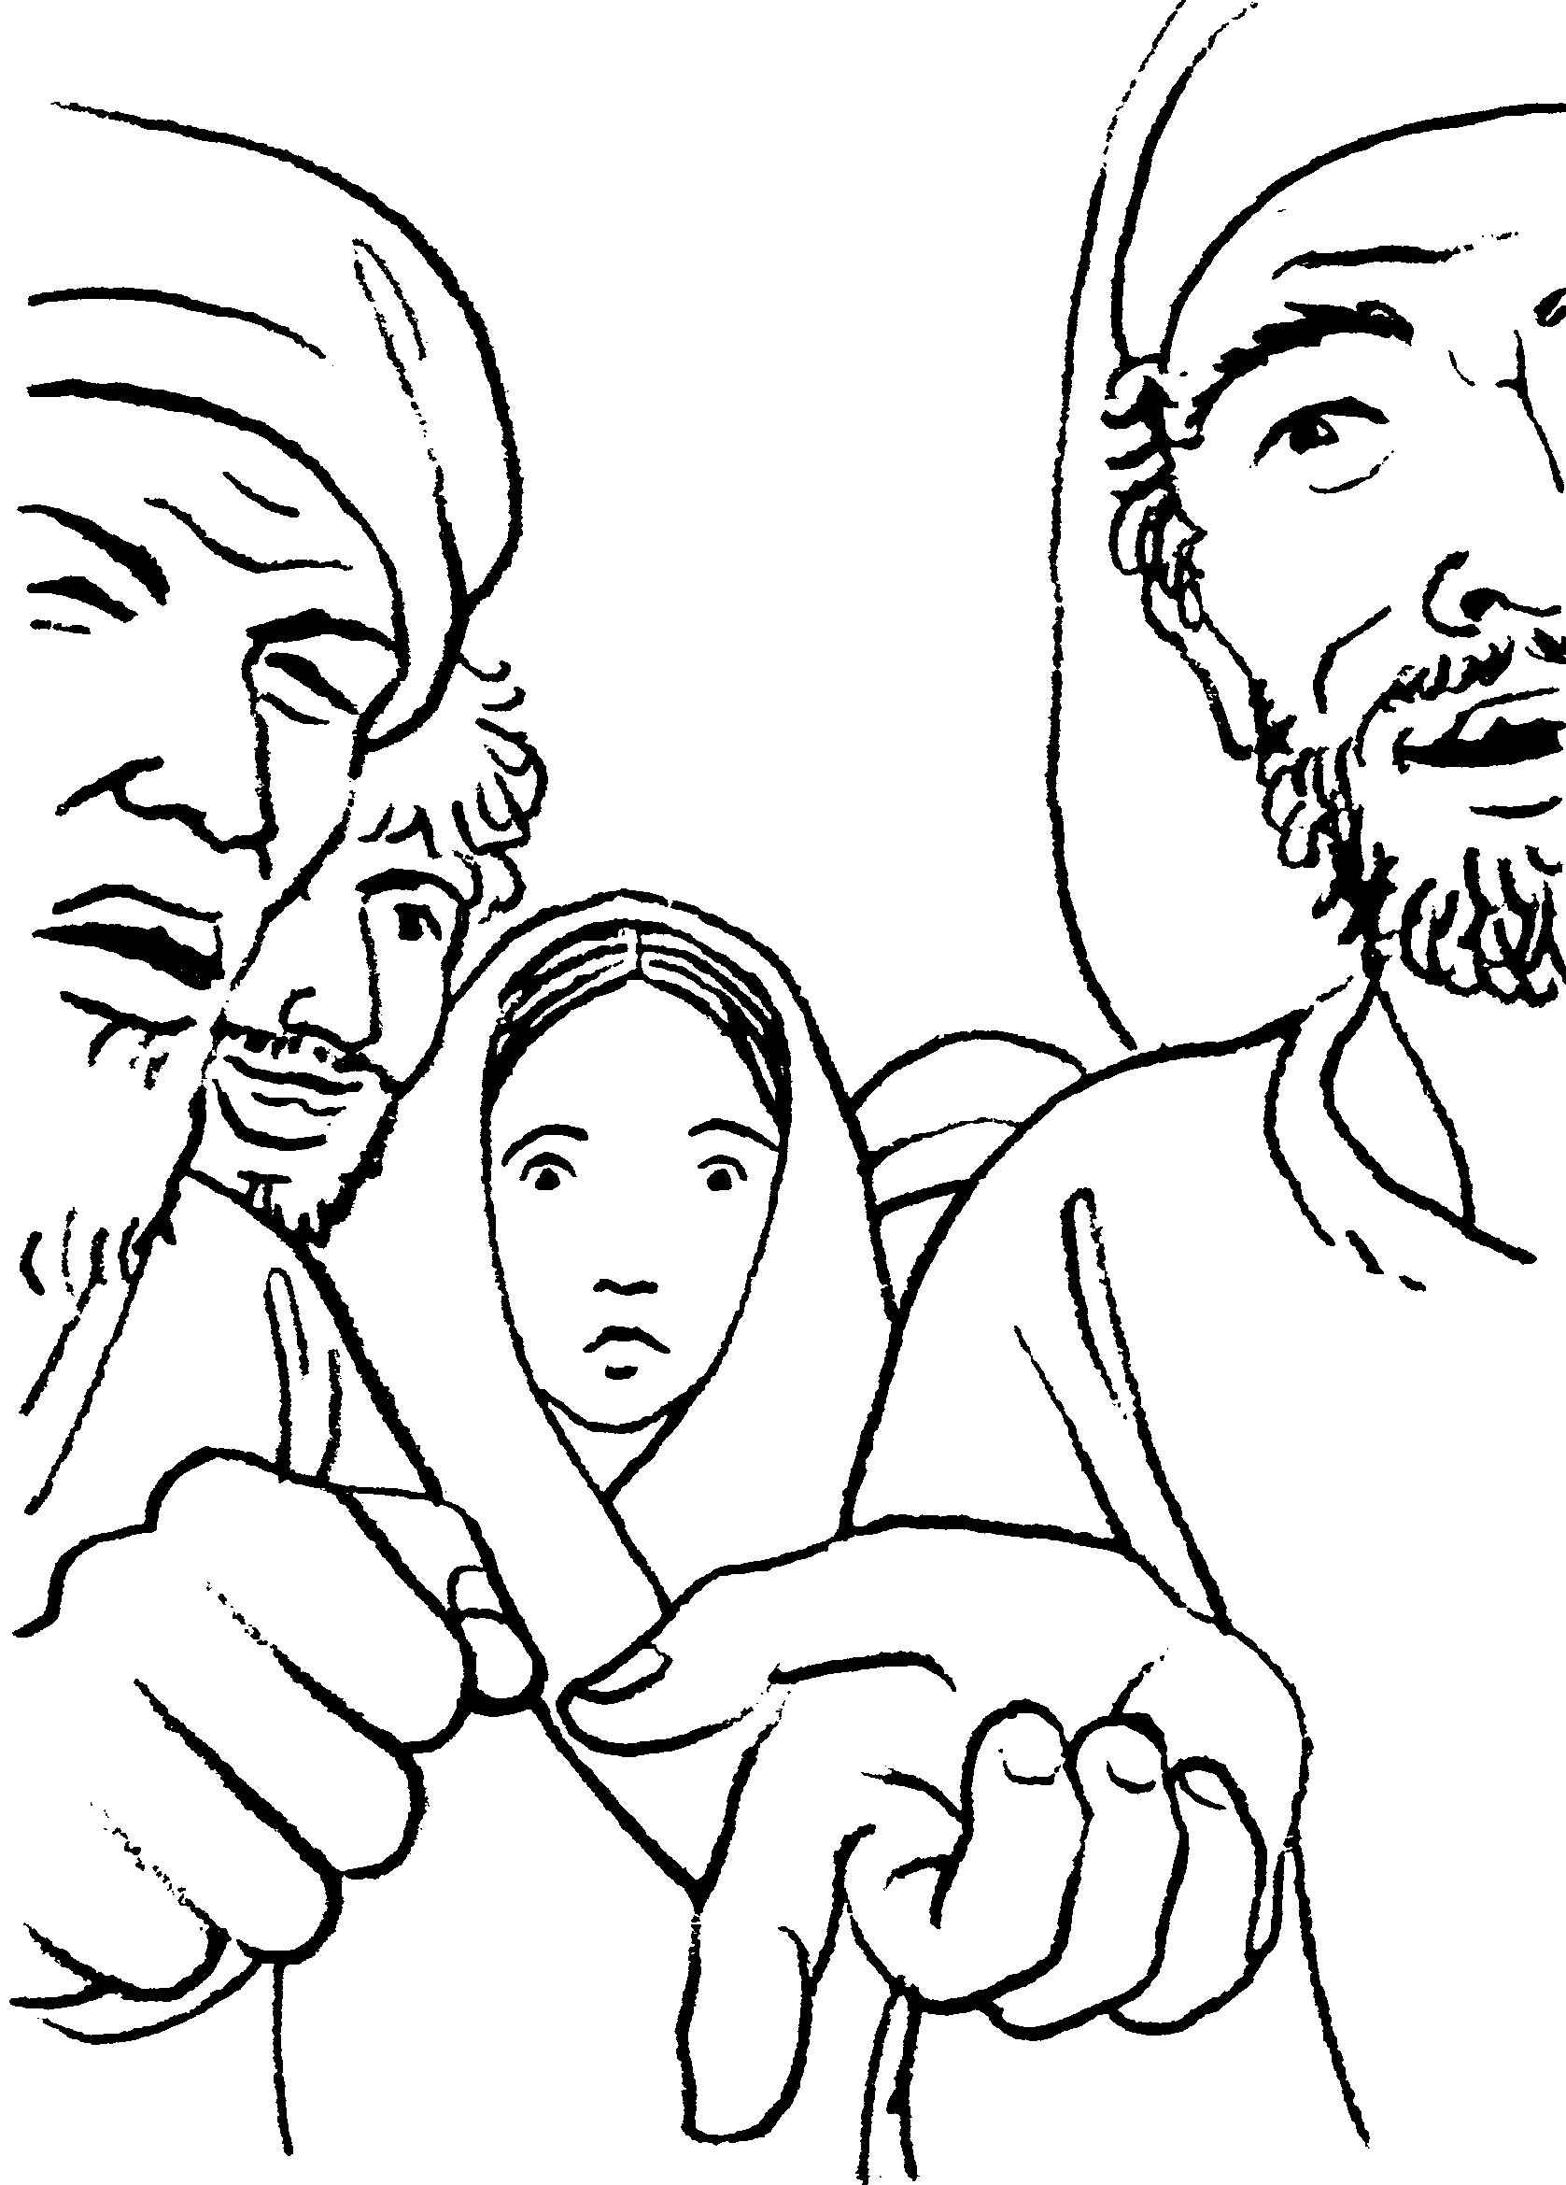
Quatrième station
Jésus rencontre sa mère

Slide 12
mon Fils bien aimé,
Blessé !
Moqué !
POURQUOI?
POURQUOI ?
Battu !
POURQUOI ?

Slide 13
Sur le chemin de la souffrance, tu as rencontré un visage d’amour
Toi Seigneur,
Et tu sais comme cela fait du bien !

Slide 14
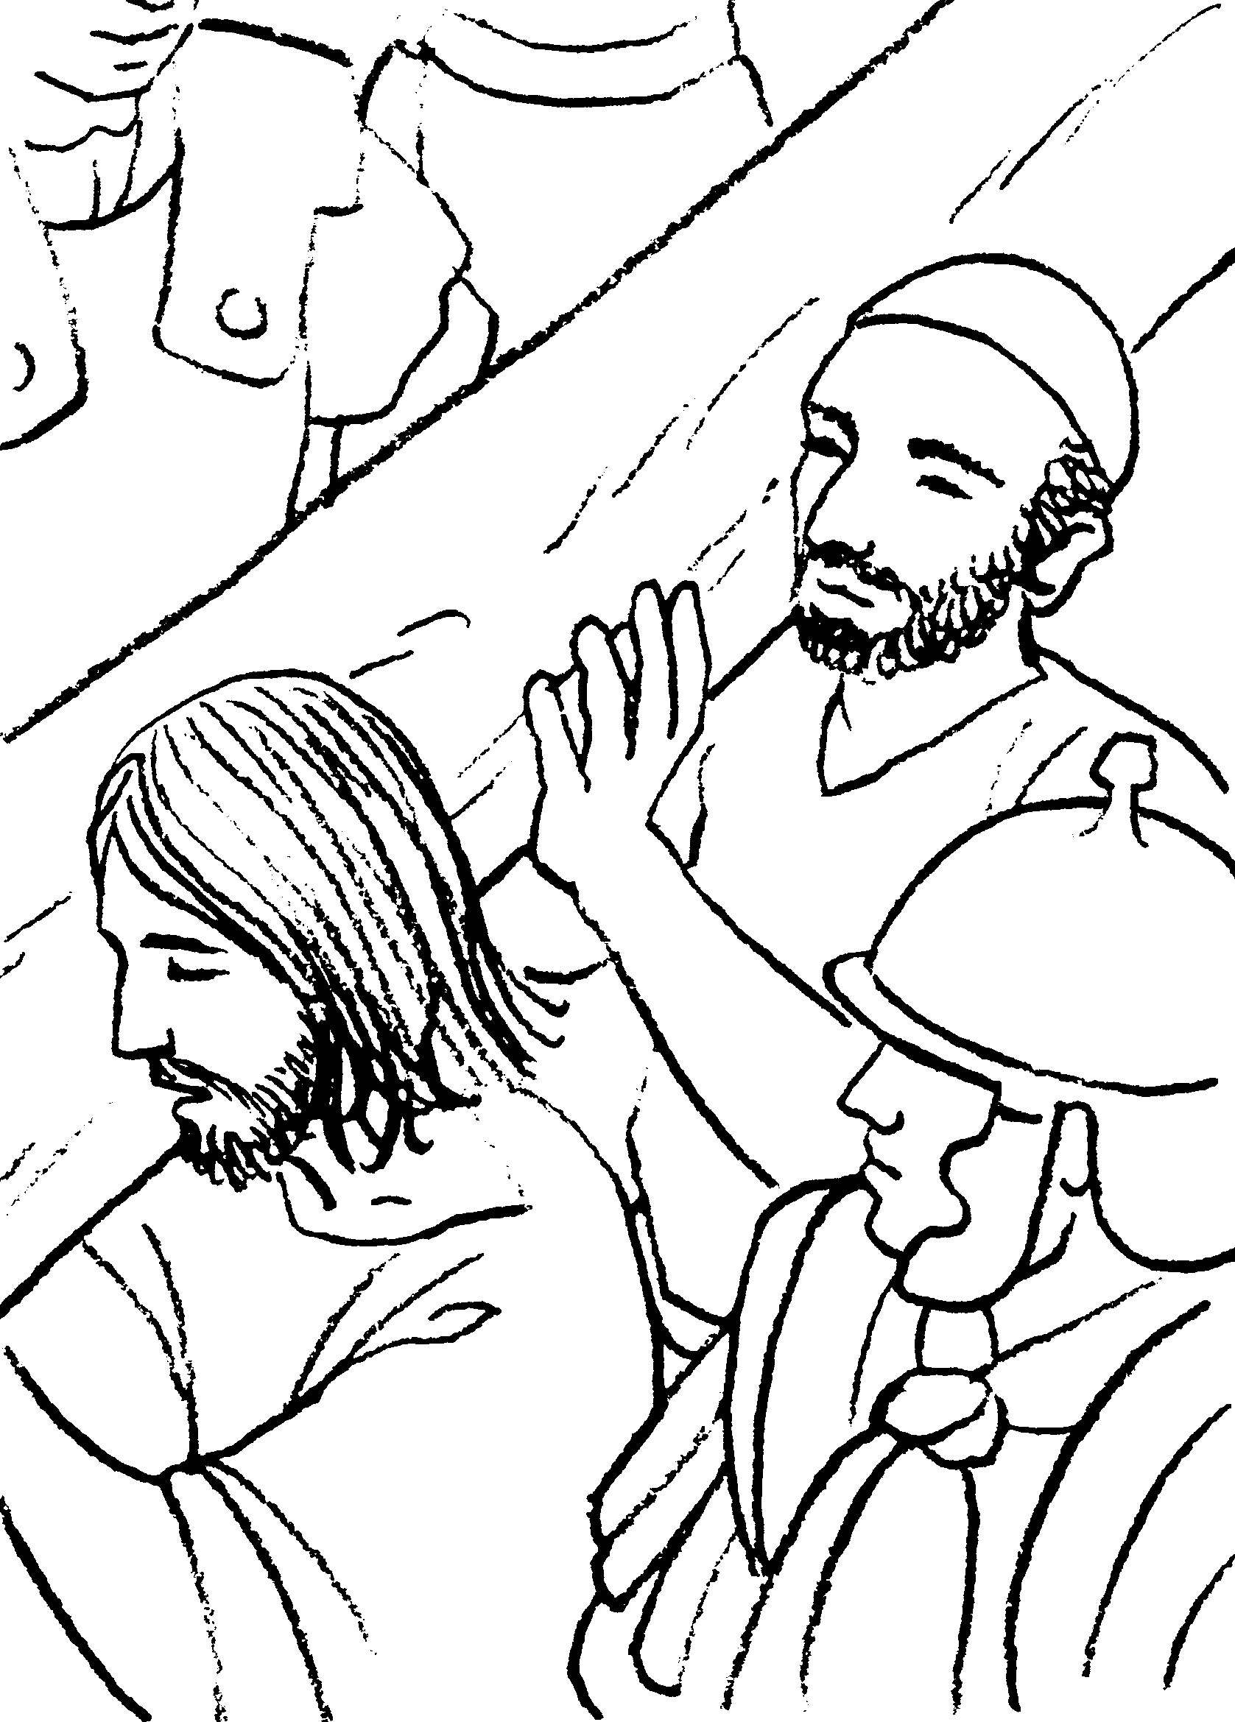
Cinquième station
Simon de Cyrène aide Jésus à porter la croix

Slide 15
Une foule ricanante
Des mains qui repoussent
Comment
tenir debout ?

Slide 16
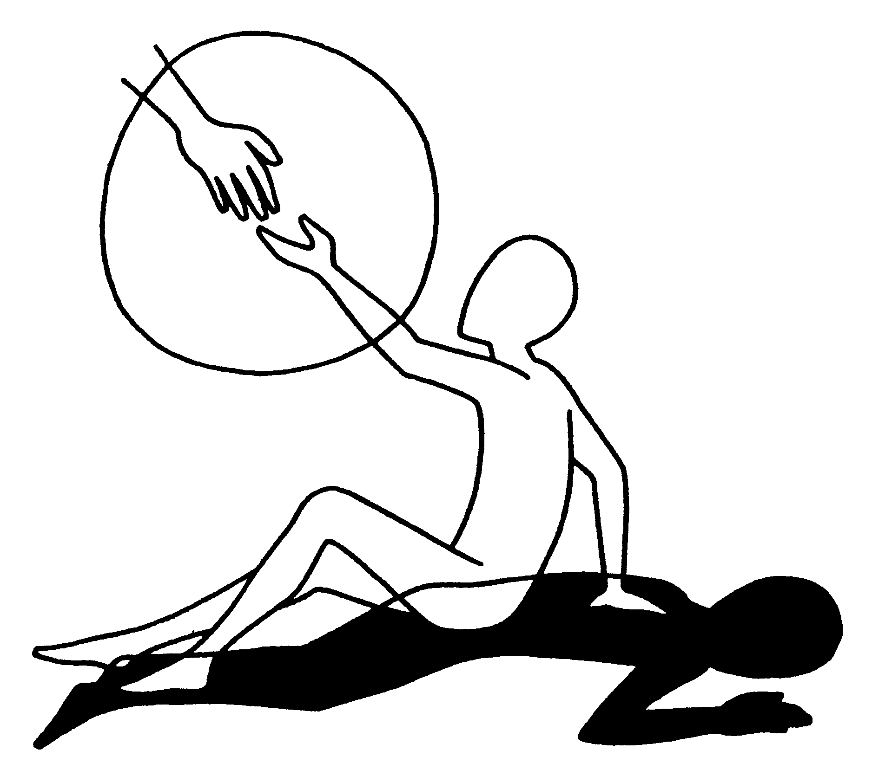
Toi Seigneur,
tu es la main secourable
Que tu tends à chacun !

Slide 17
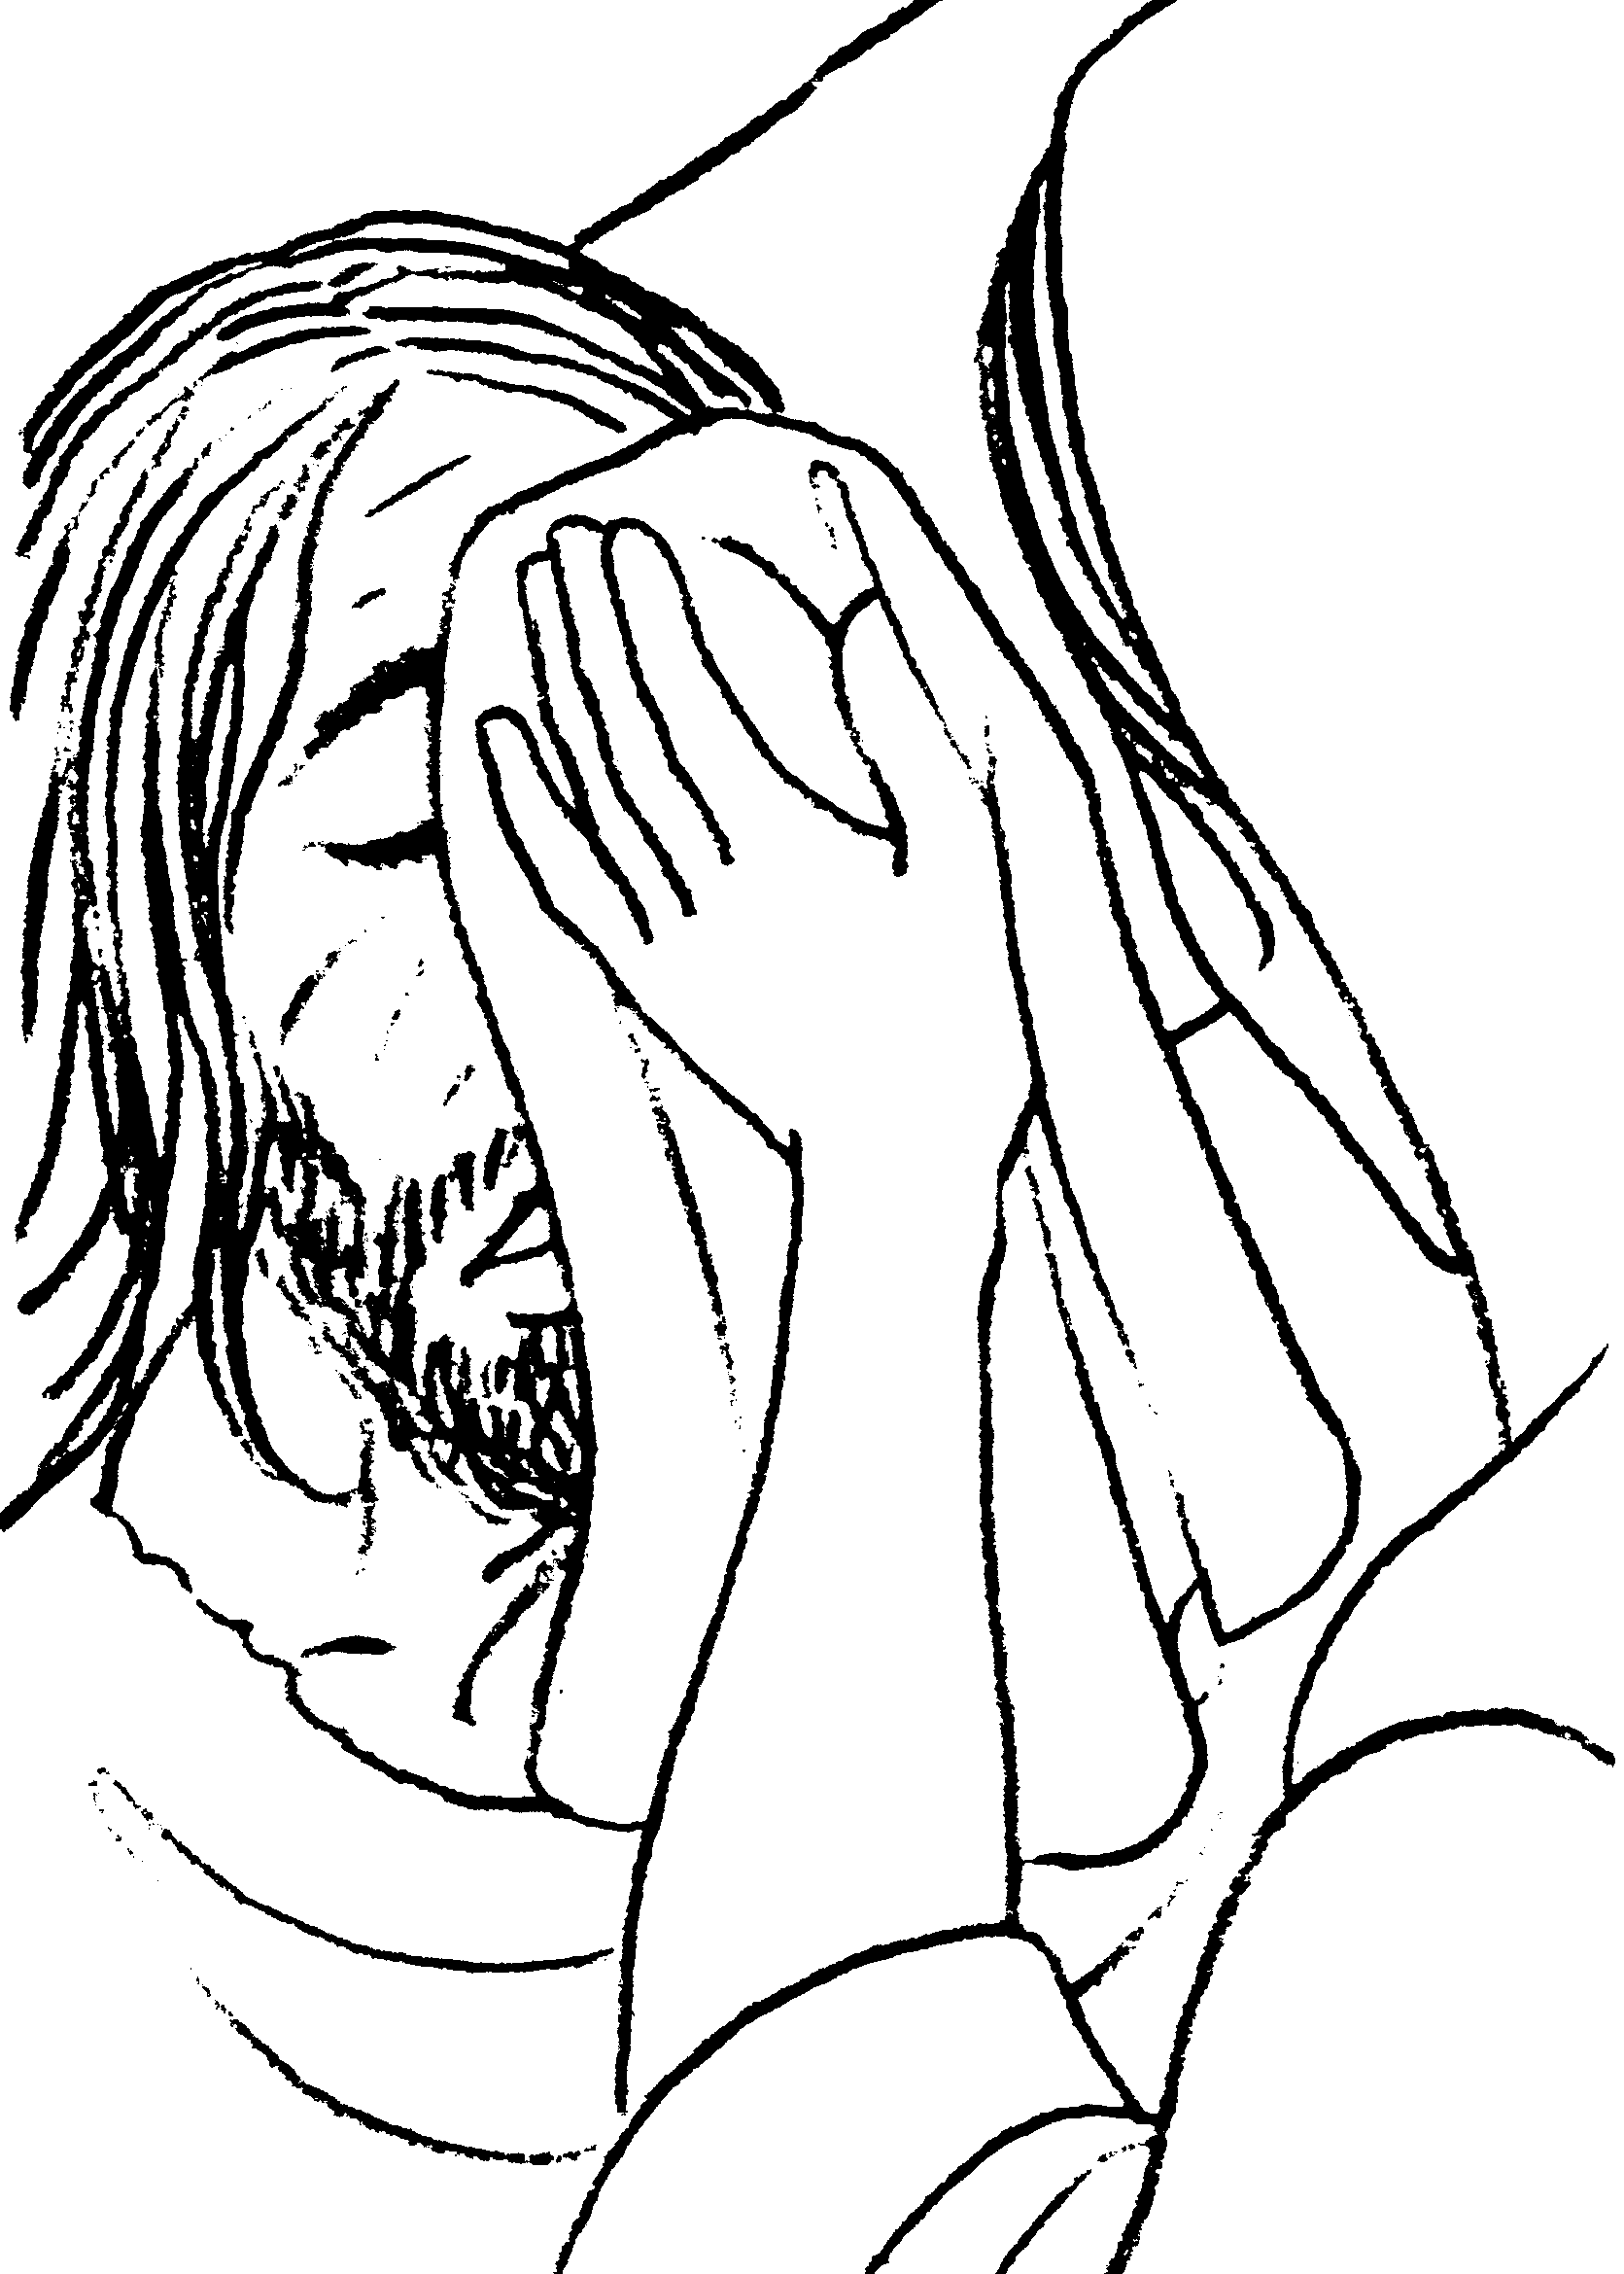
Sixième station
Une femme essuie le visage de Jésus

Slide 18
SUEUR
SANG
Torture
Bonté
Douceur
DOULEUR

Slide 19
Toi Seigneur,
tu prends soin
de tous ceux qui sont épuisés.

Slide 20
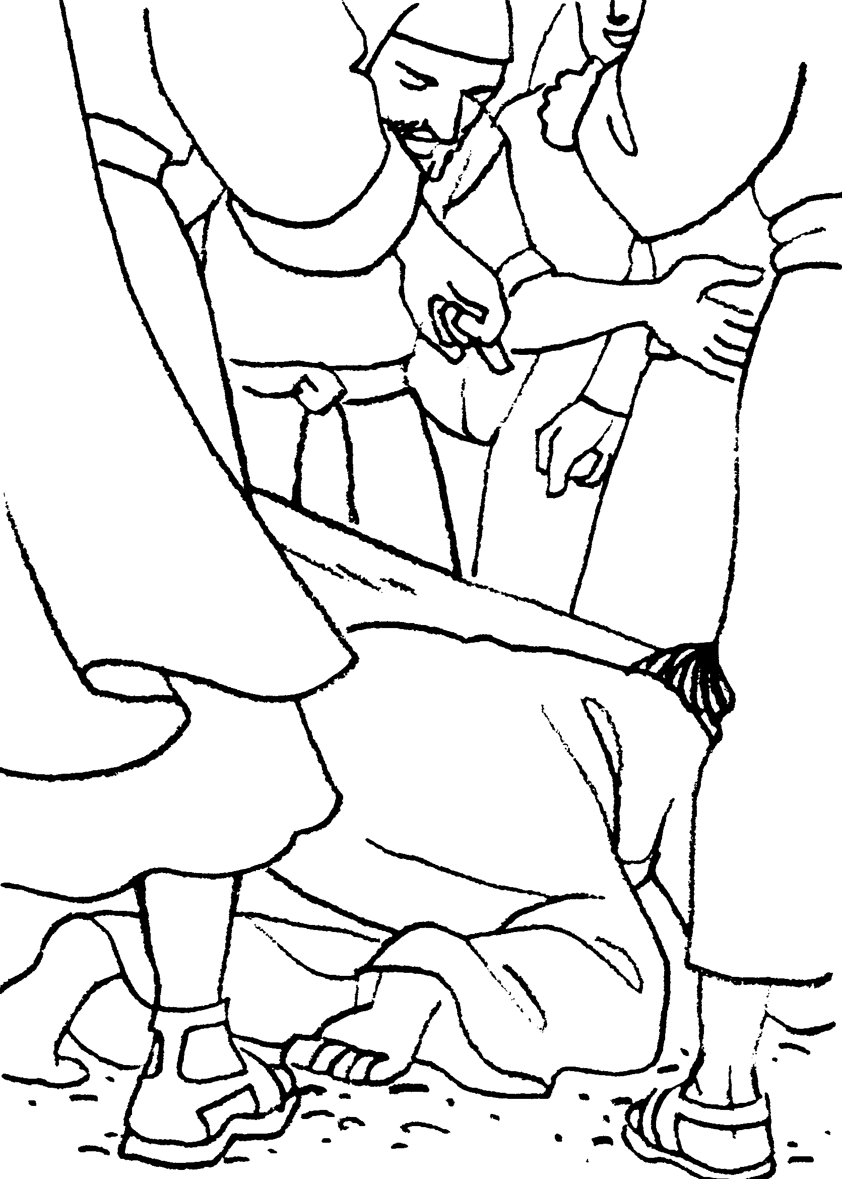
Septième station
Jésus tombe pour la deuxième fois

Slide 21
Comment
supporter
le
poids
de
la
haine
jaillit
qui
du
coeur
des
hommes
?

Slide 22
Toi Seigneur,
tu t’es relevé, tu es reparti…
C’est ta force qui me relève.

Slide 23
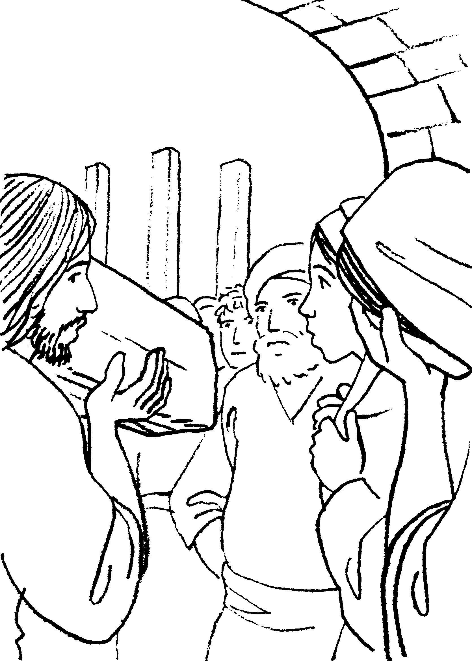
Huitième station
Jésus console les femmes de Jérusalem

Slide 24
Ne pleurez pas à cause de moi. Mais pleurez plutôt à cause du mal que se font les hommes !
N’est-ce pas lui qui a tant guéri et parlé avec tant de bonté ?

Slide 25
Toi Seigneur,
Tu oublies ta souffrance
Et tu penses à celle des autres
Tu appelles chacun à s’élever contre le mal !

Slide 26
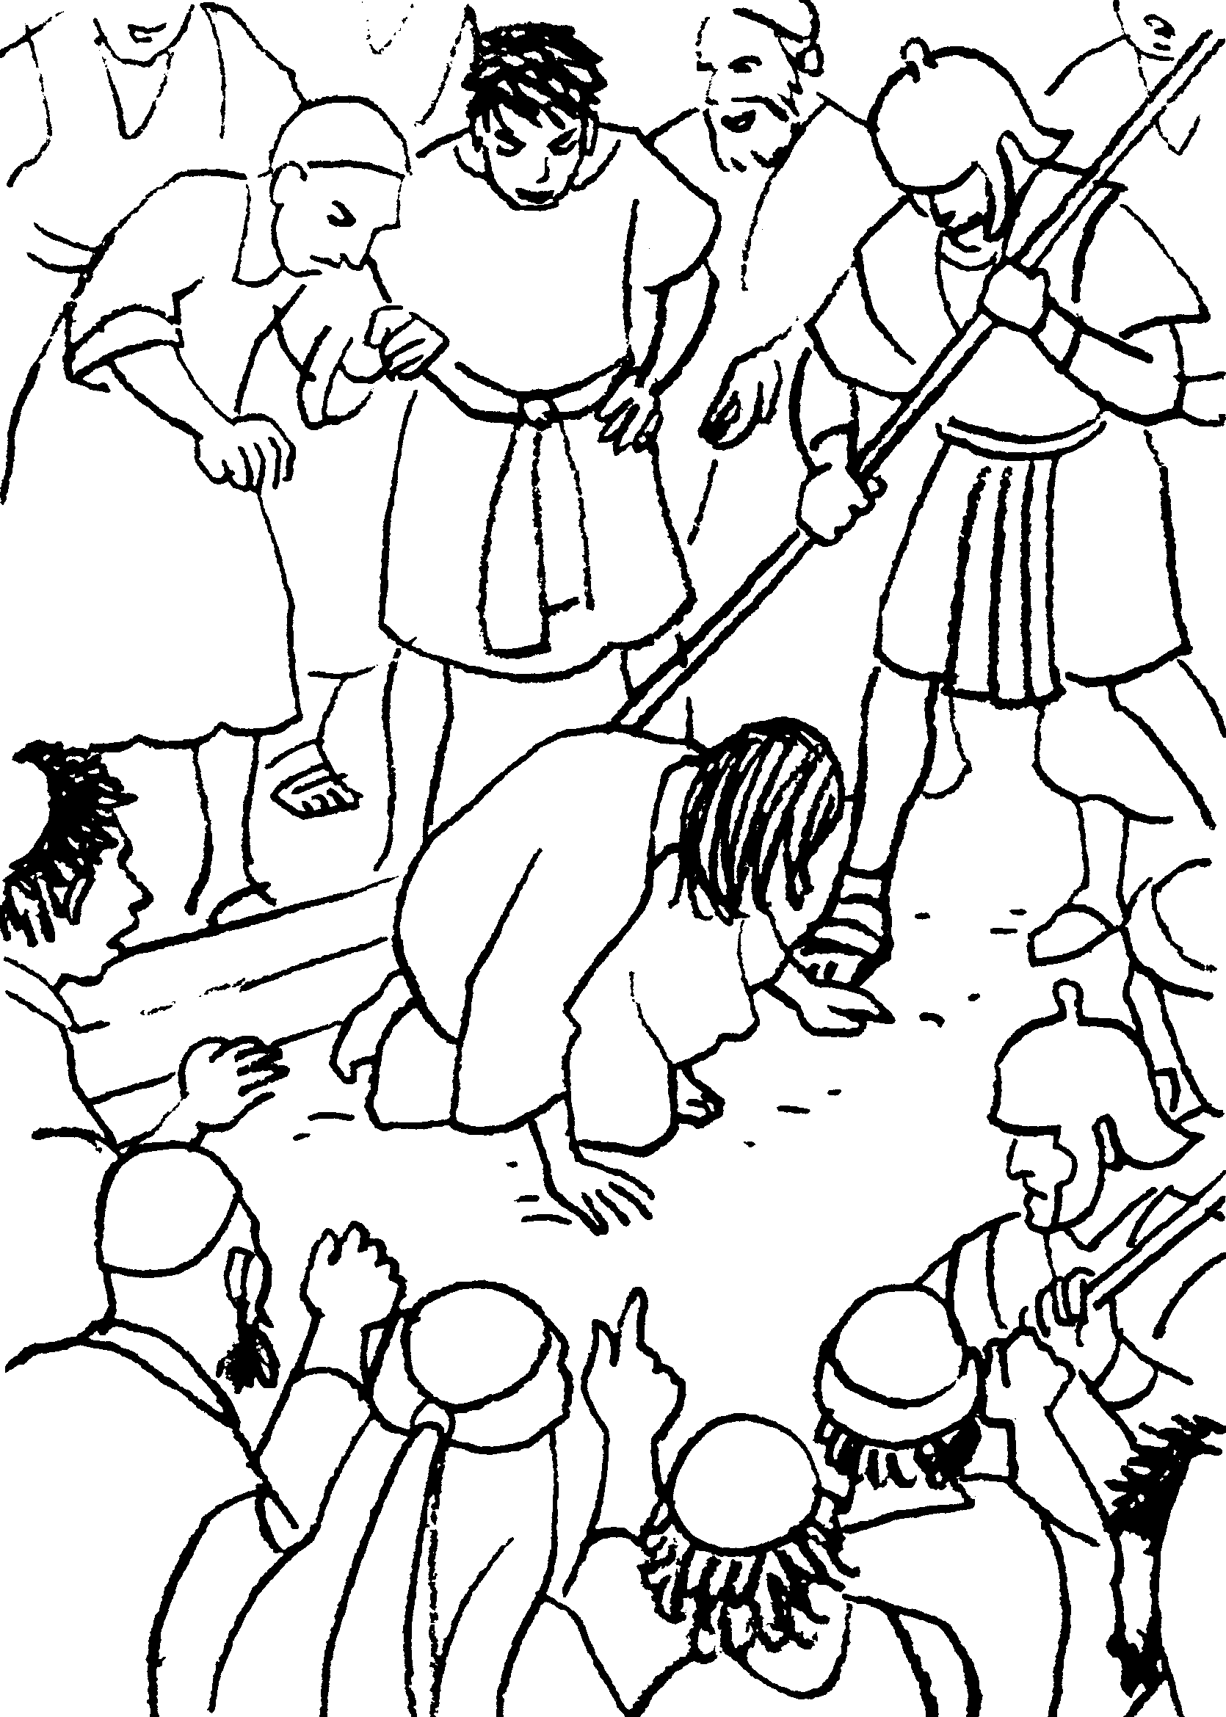
Neuvième station
Jésus tombe pour la troisième fois

Slide 27
Encore!
ILS HURLENT
poussière!
ILS FRAPPENT
ILS REPOUSSENT
Poings tendus !

Slide 28
Toi Seigneur,
Tu te redresses
Tu accompagnes ceux qui n’en peuvent plus !

Slide 29
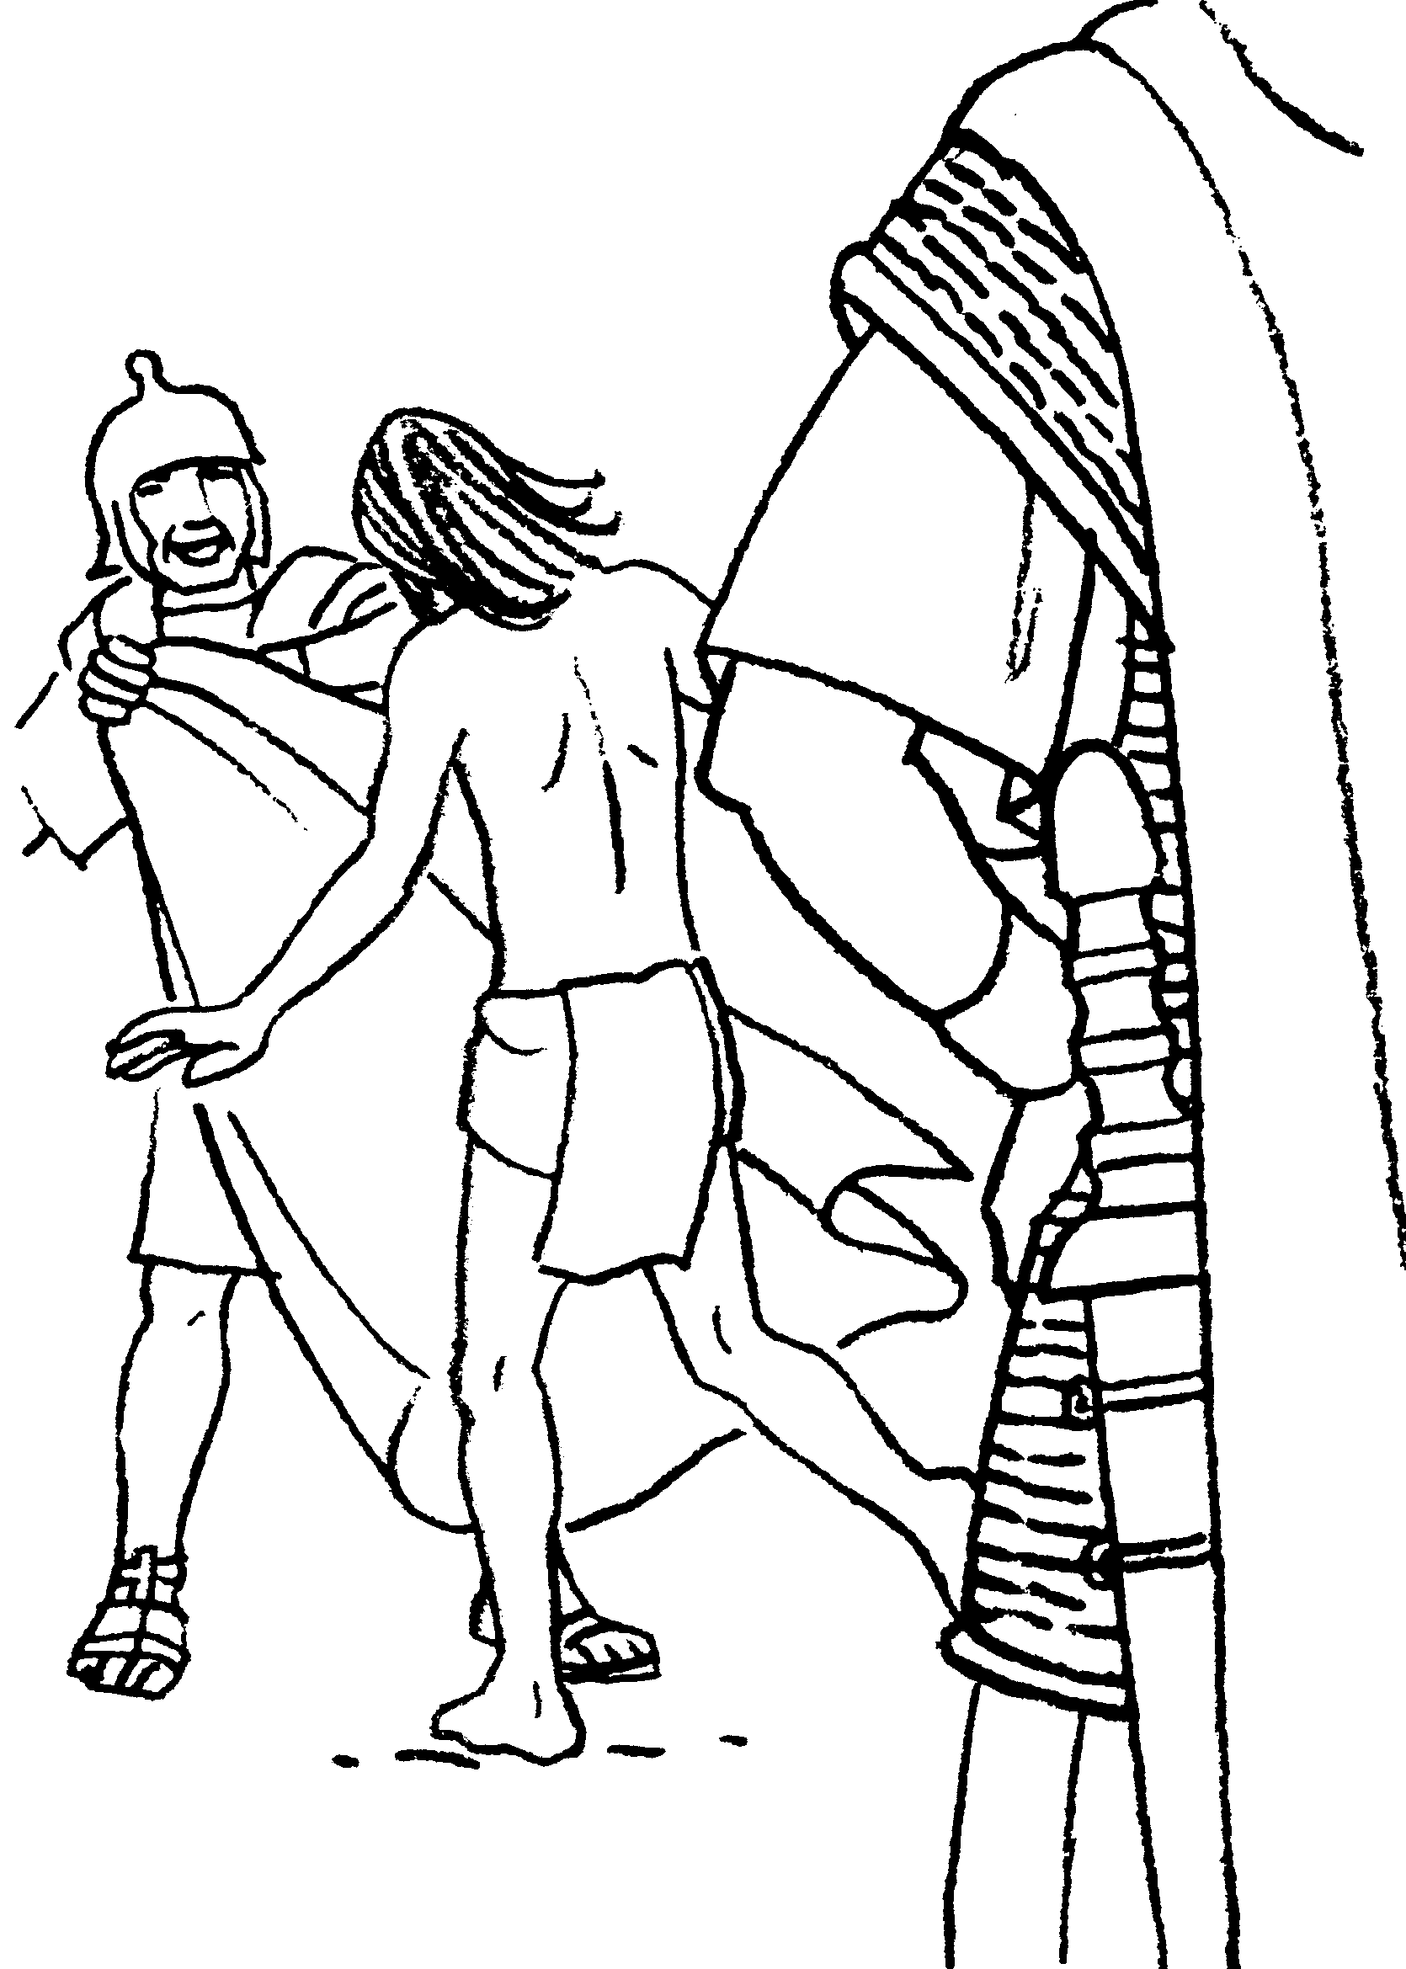
Dixième station
Jésus est dépouillé de ses vêtements

Slide 30
Humilié
nu
épuisé
Sans défense

Slide 31
Toi Seigneur,
Tu donnes tout à tous
Ton amour, on ne peut te l’arracher !

Slide 32
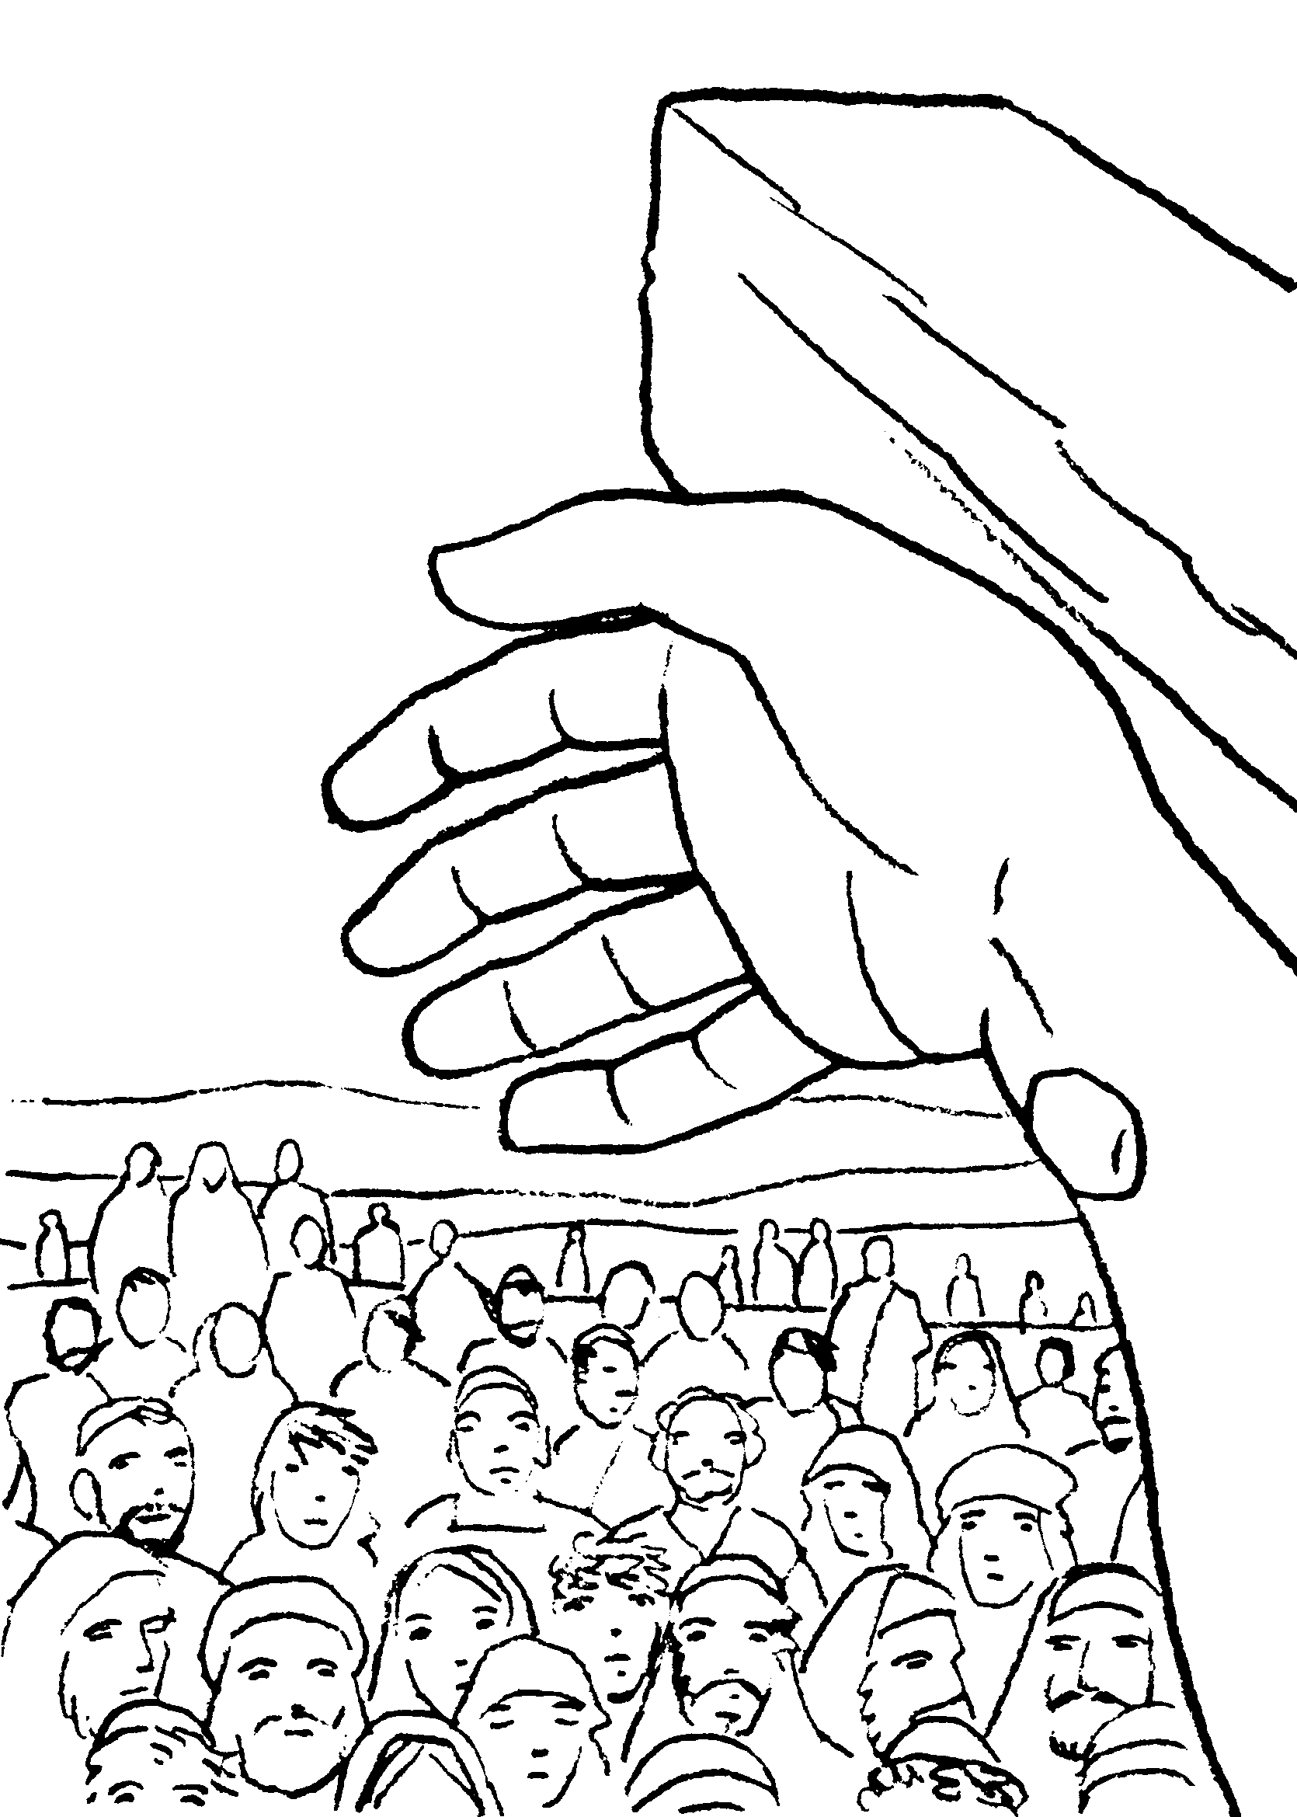
Onzième station
Jésus est cloué sur la Croix
Père, pardonne-leur !
Ils ne savent pas ce qu’ils font !

Slide 33
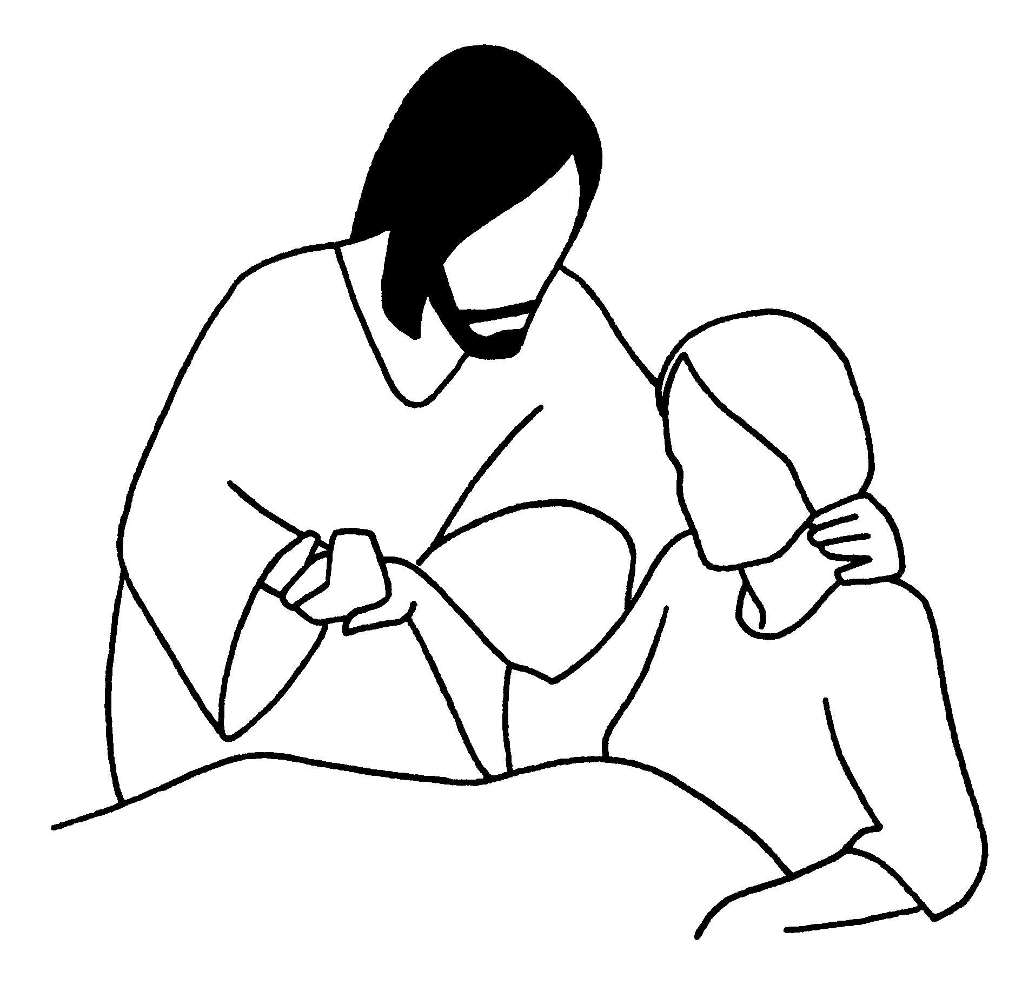
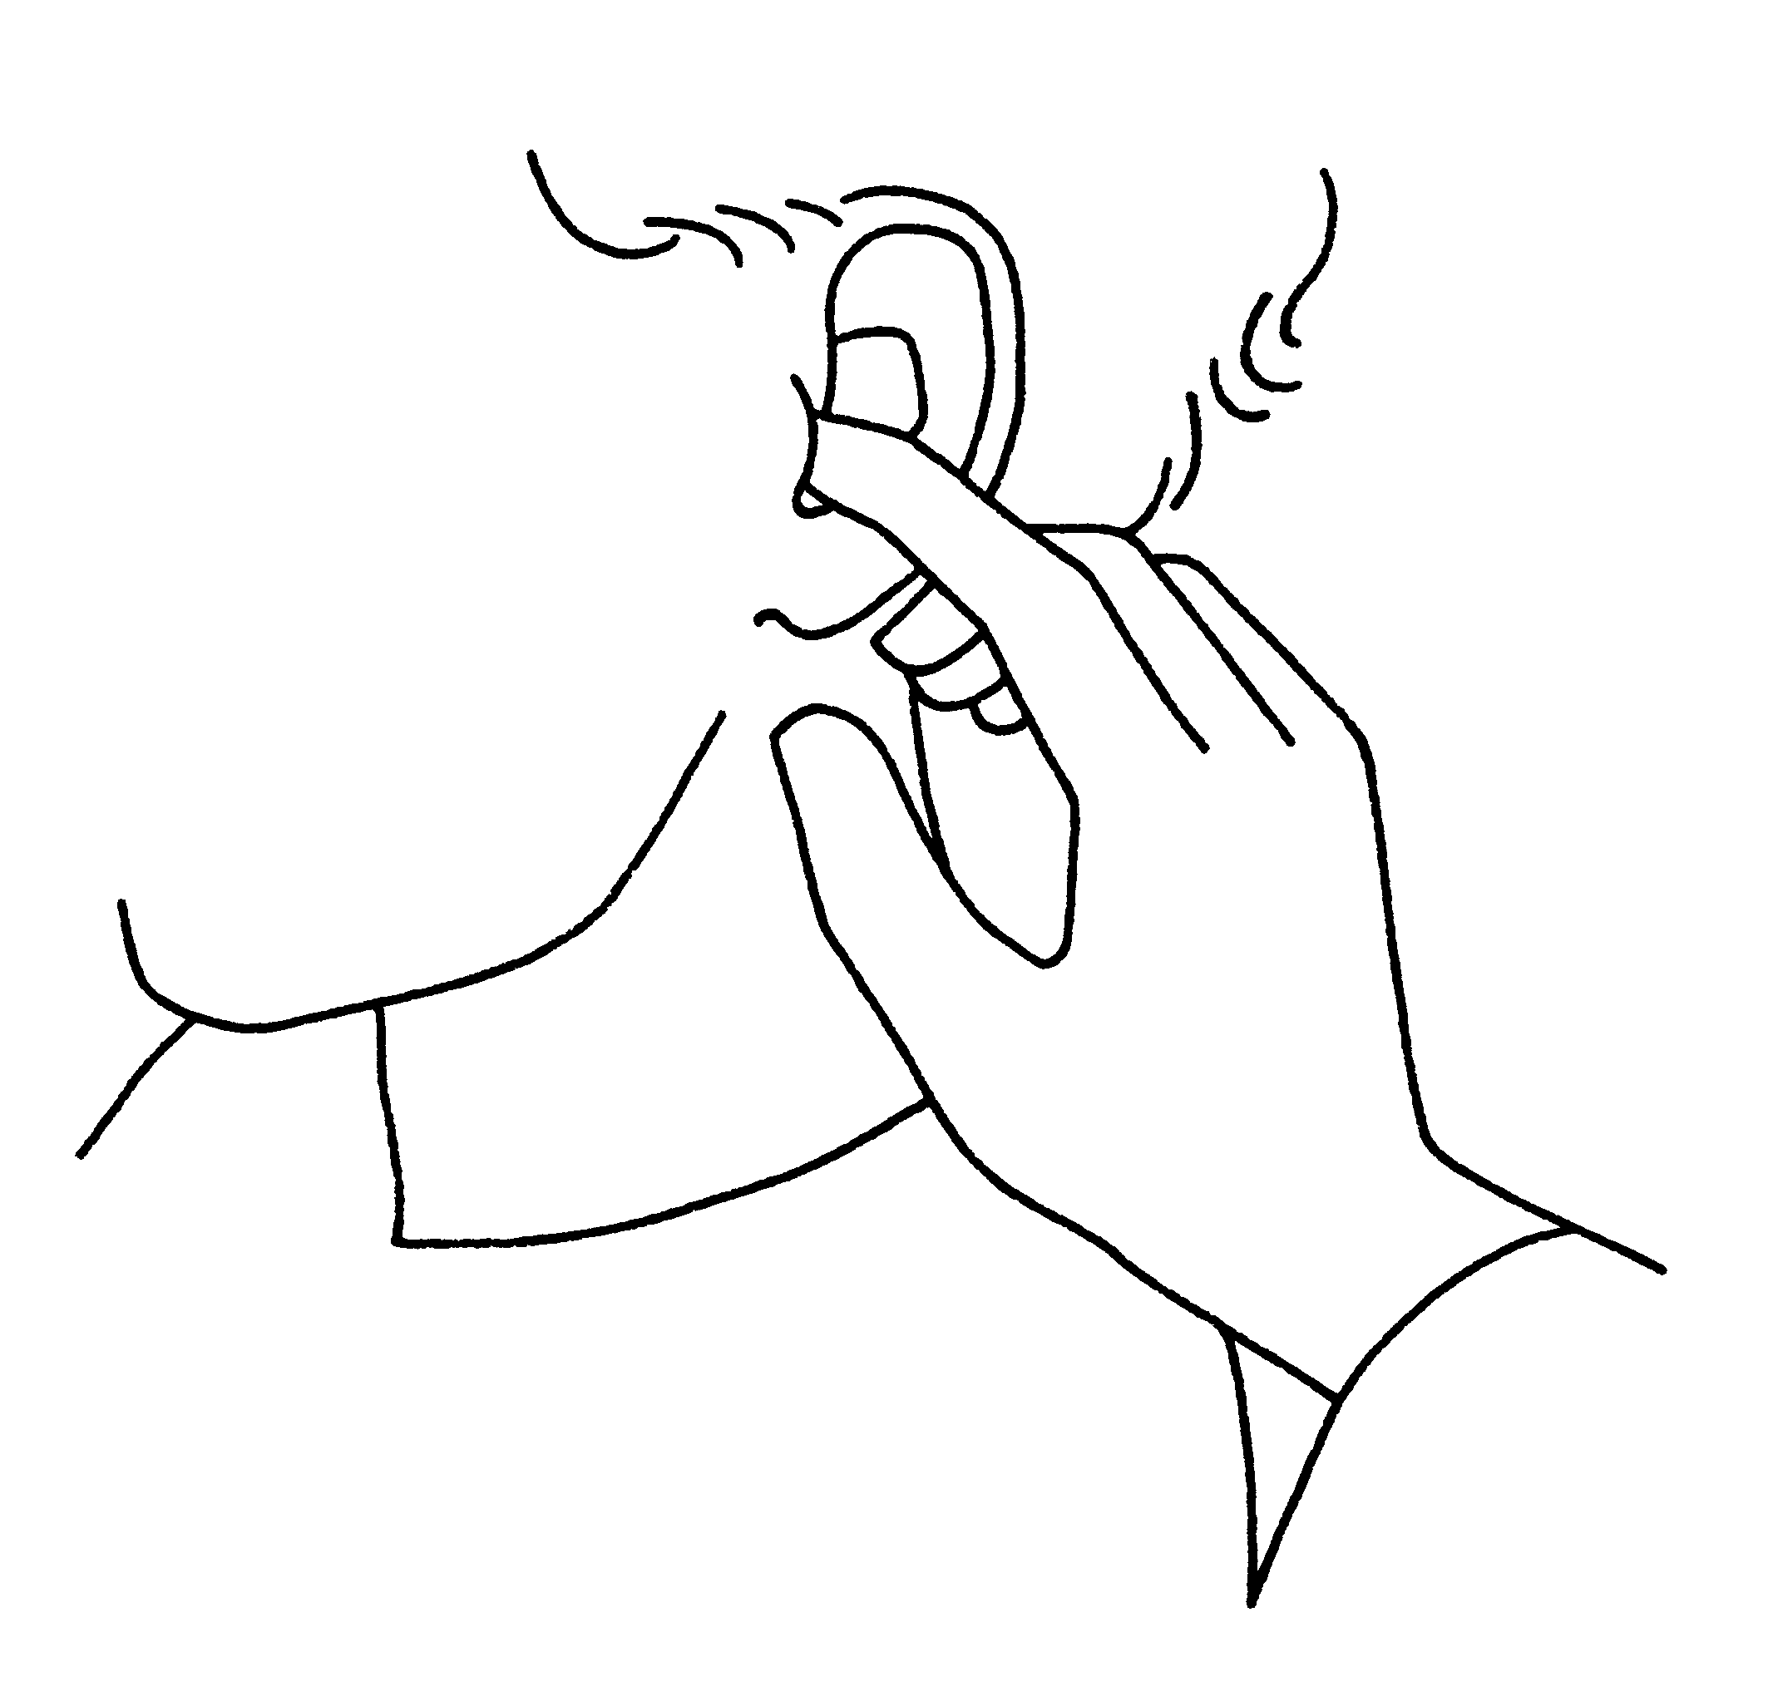
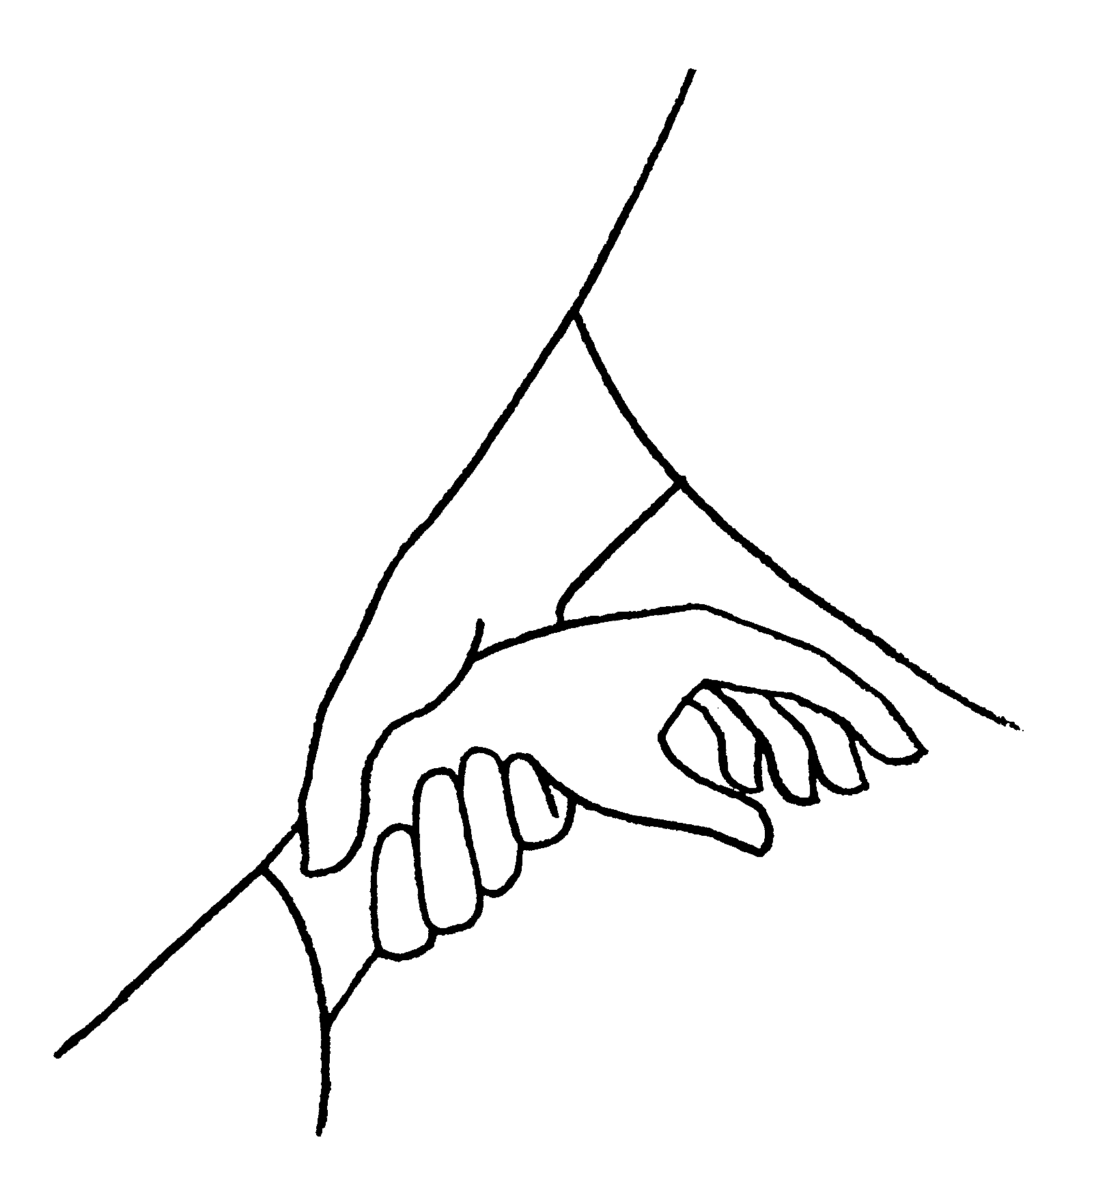
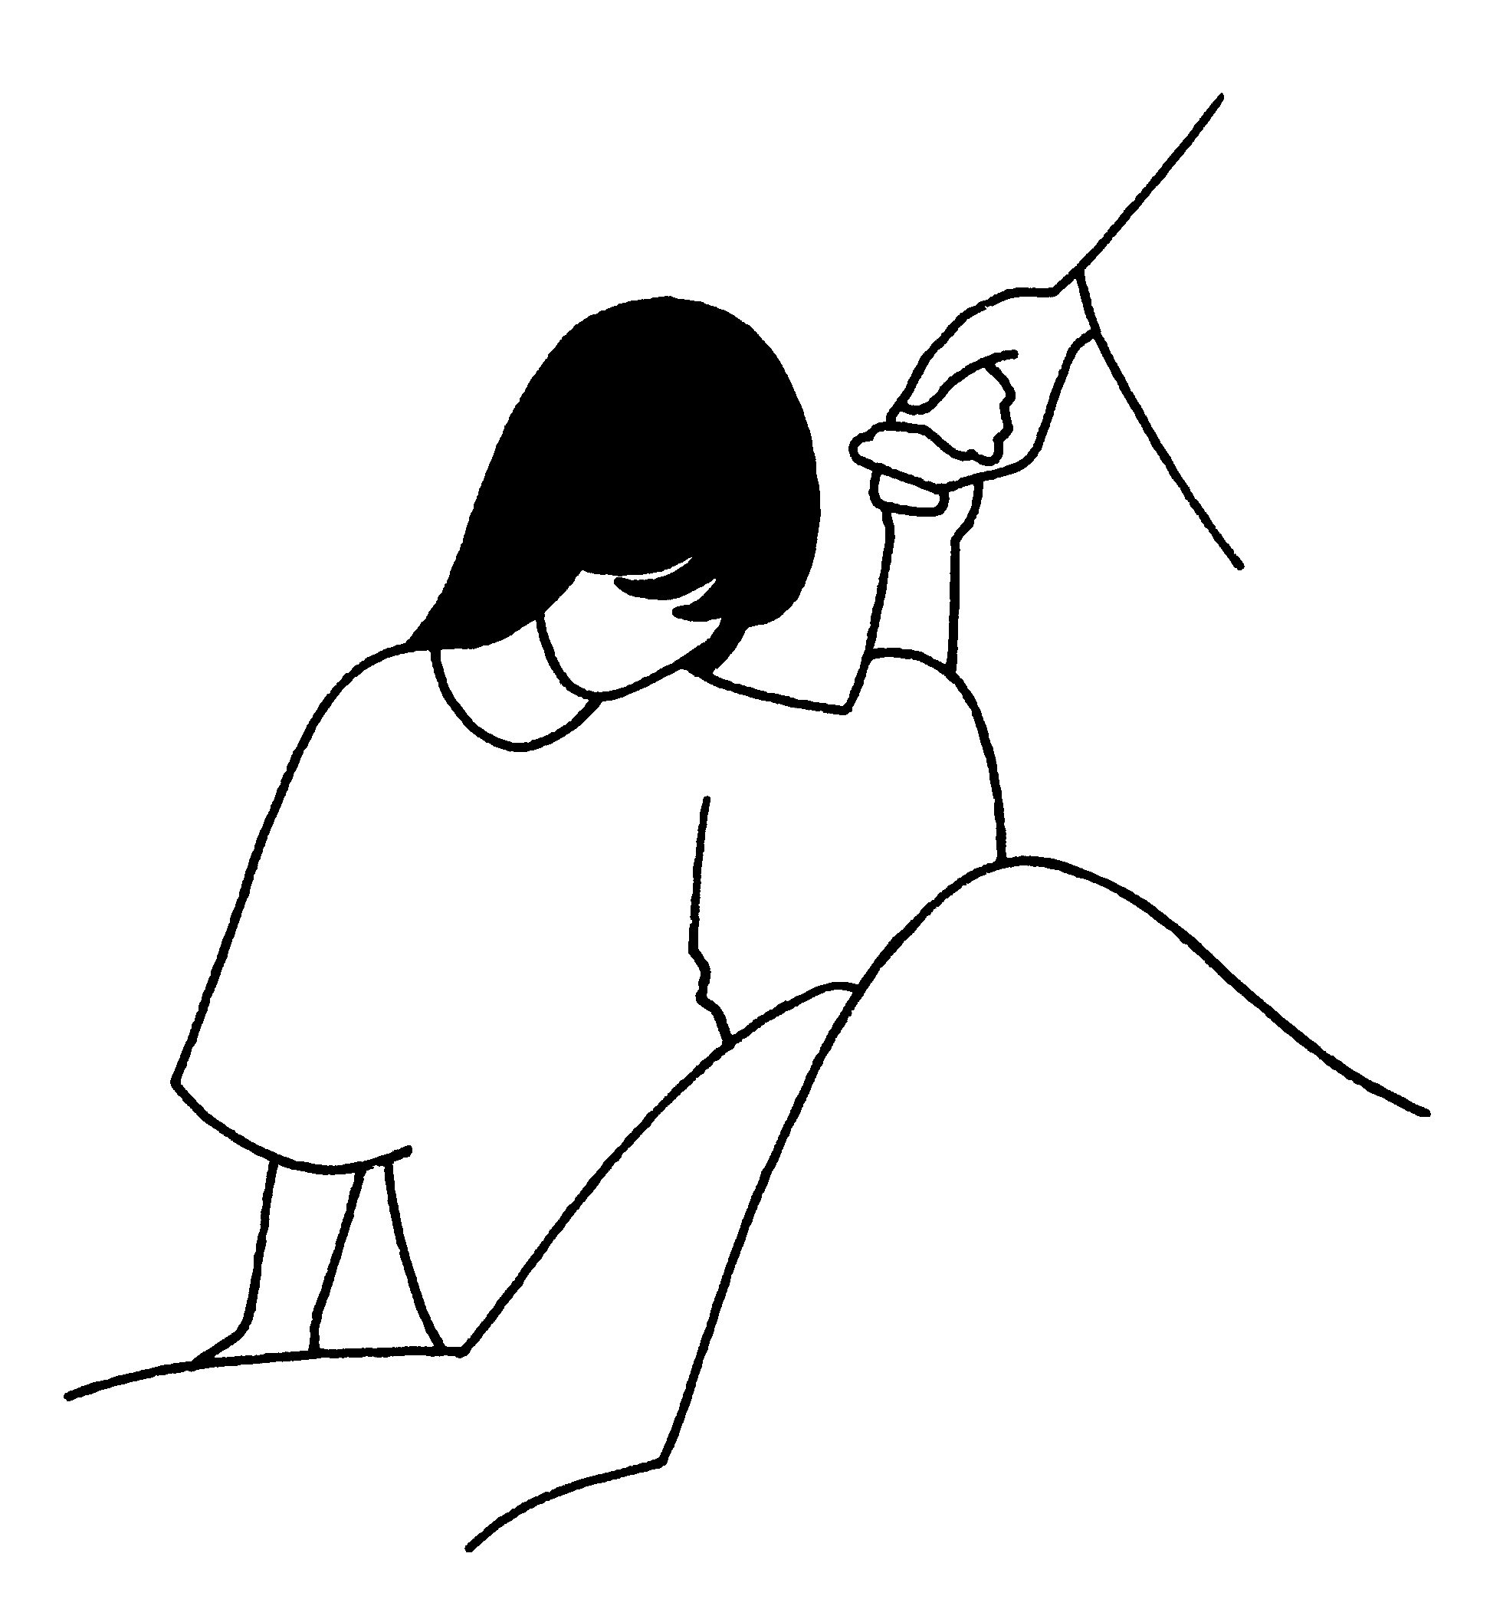
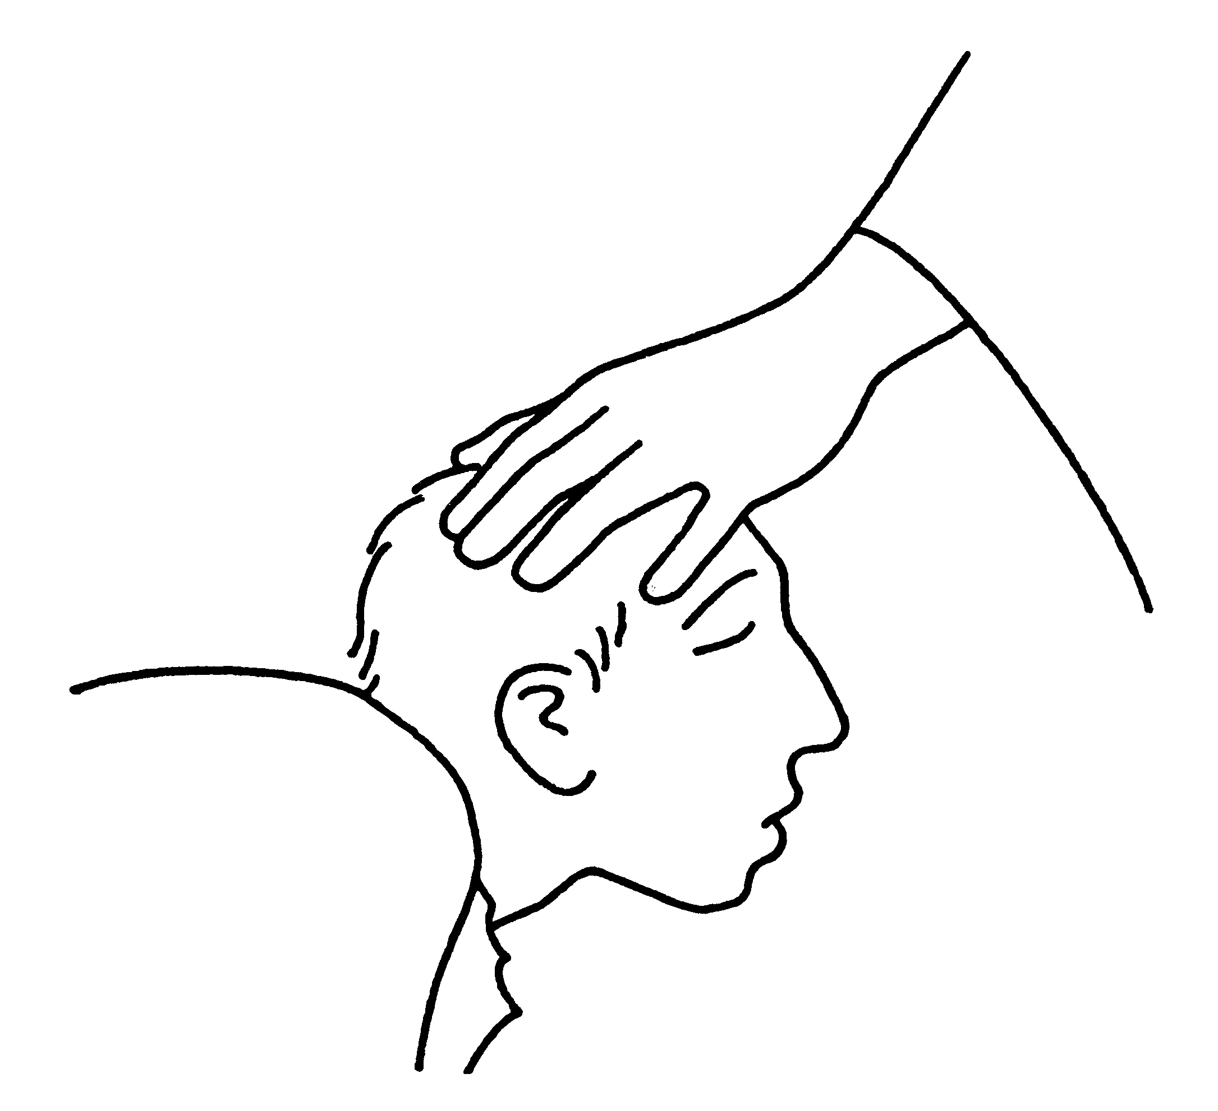
Ses mains
Qui se tendaient vers les humiliés
Les malades,
Ceux qui n’avaient plus d’espoir
Ne peuvent plus bouger

Slide 34
Toi Seigneur,
Venez, voyez, je suis avec vous !
Tu es l’AMOUR !

Slide 35
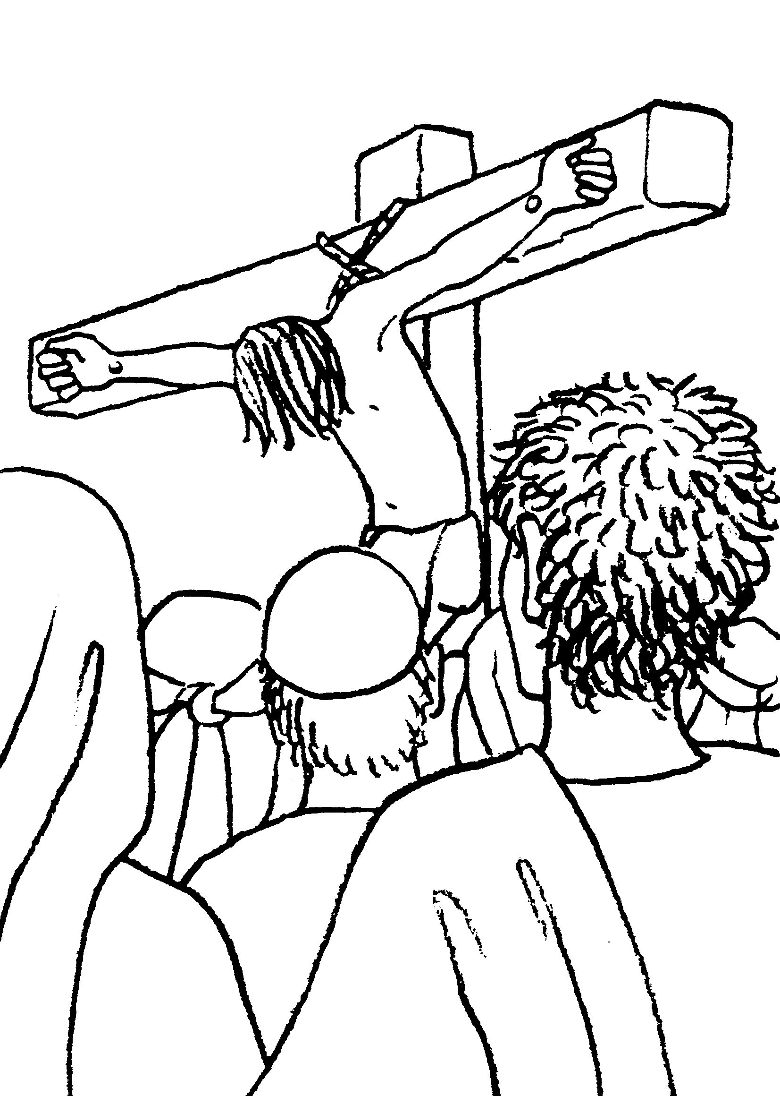
Douzième station
Jésus meurt sur la croix

Slide 36
annoncer
La bonté de Dieu
accomplir
distribuer
La tendresse de Dieu
Sa mission
offrir
Le pardon de Dieu

Slide 37
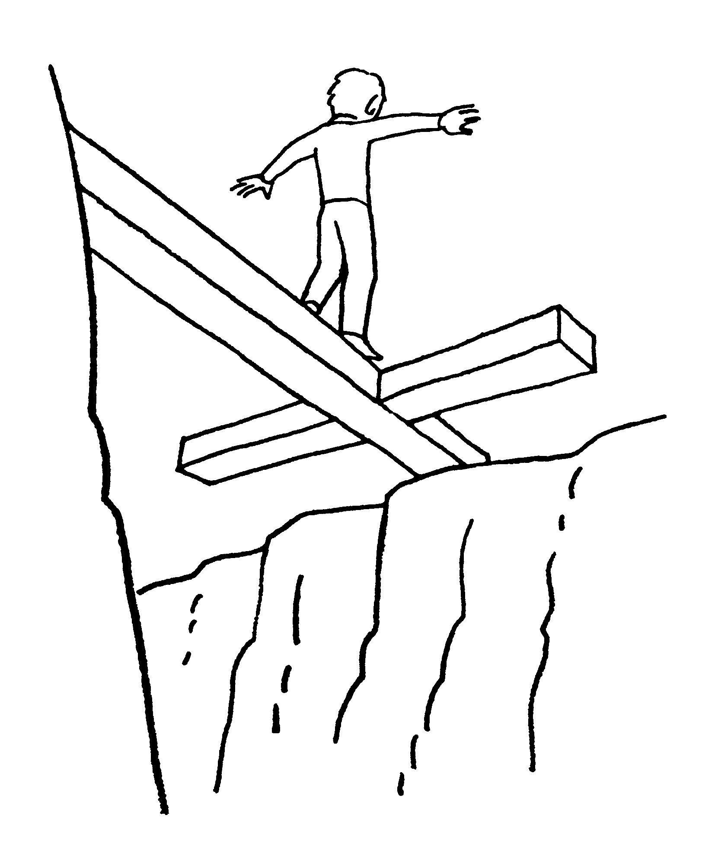
Toi Seigneur,
Tu entres dans la mort
Afin de dire à tous :
N’ayez pas peur avec Moi,
Je suis la VIE !
Avec nous, tu traverses la mort !

Slide 38
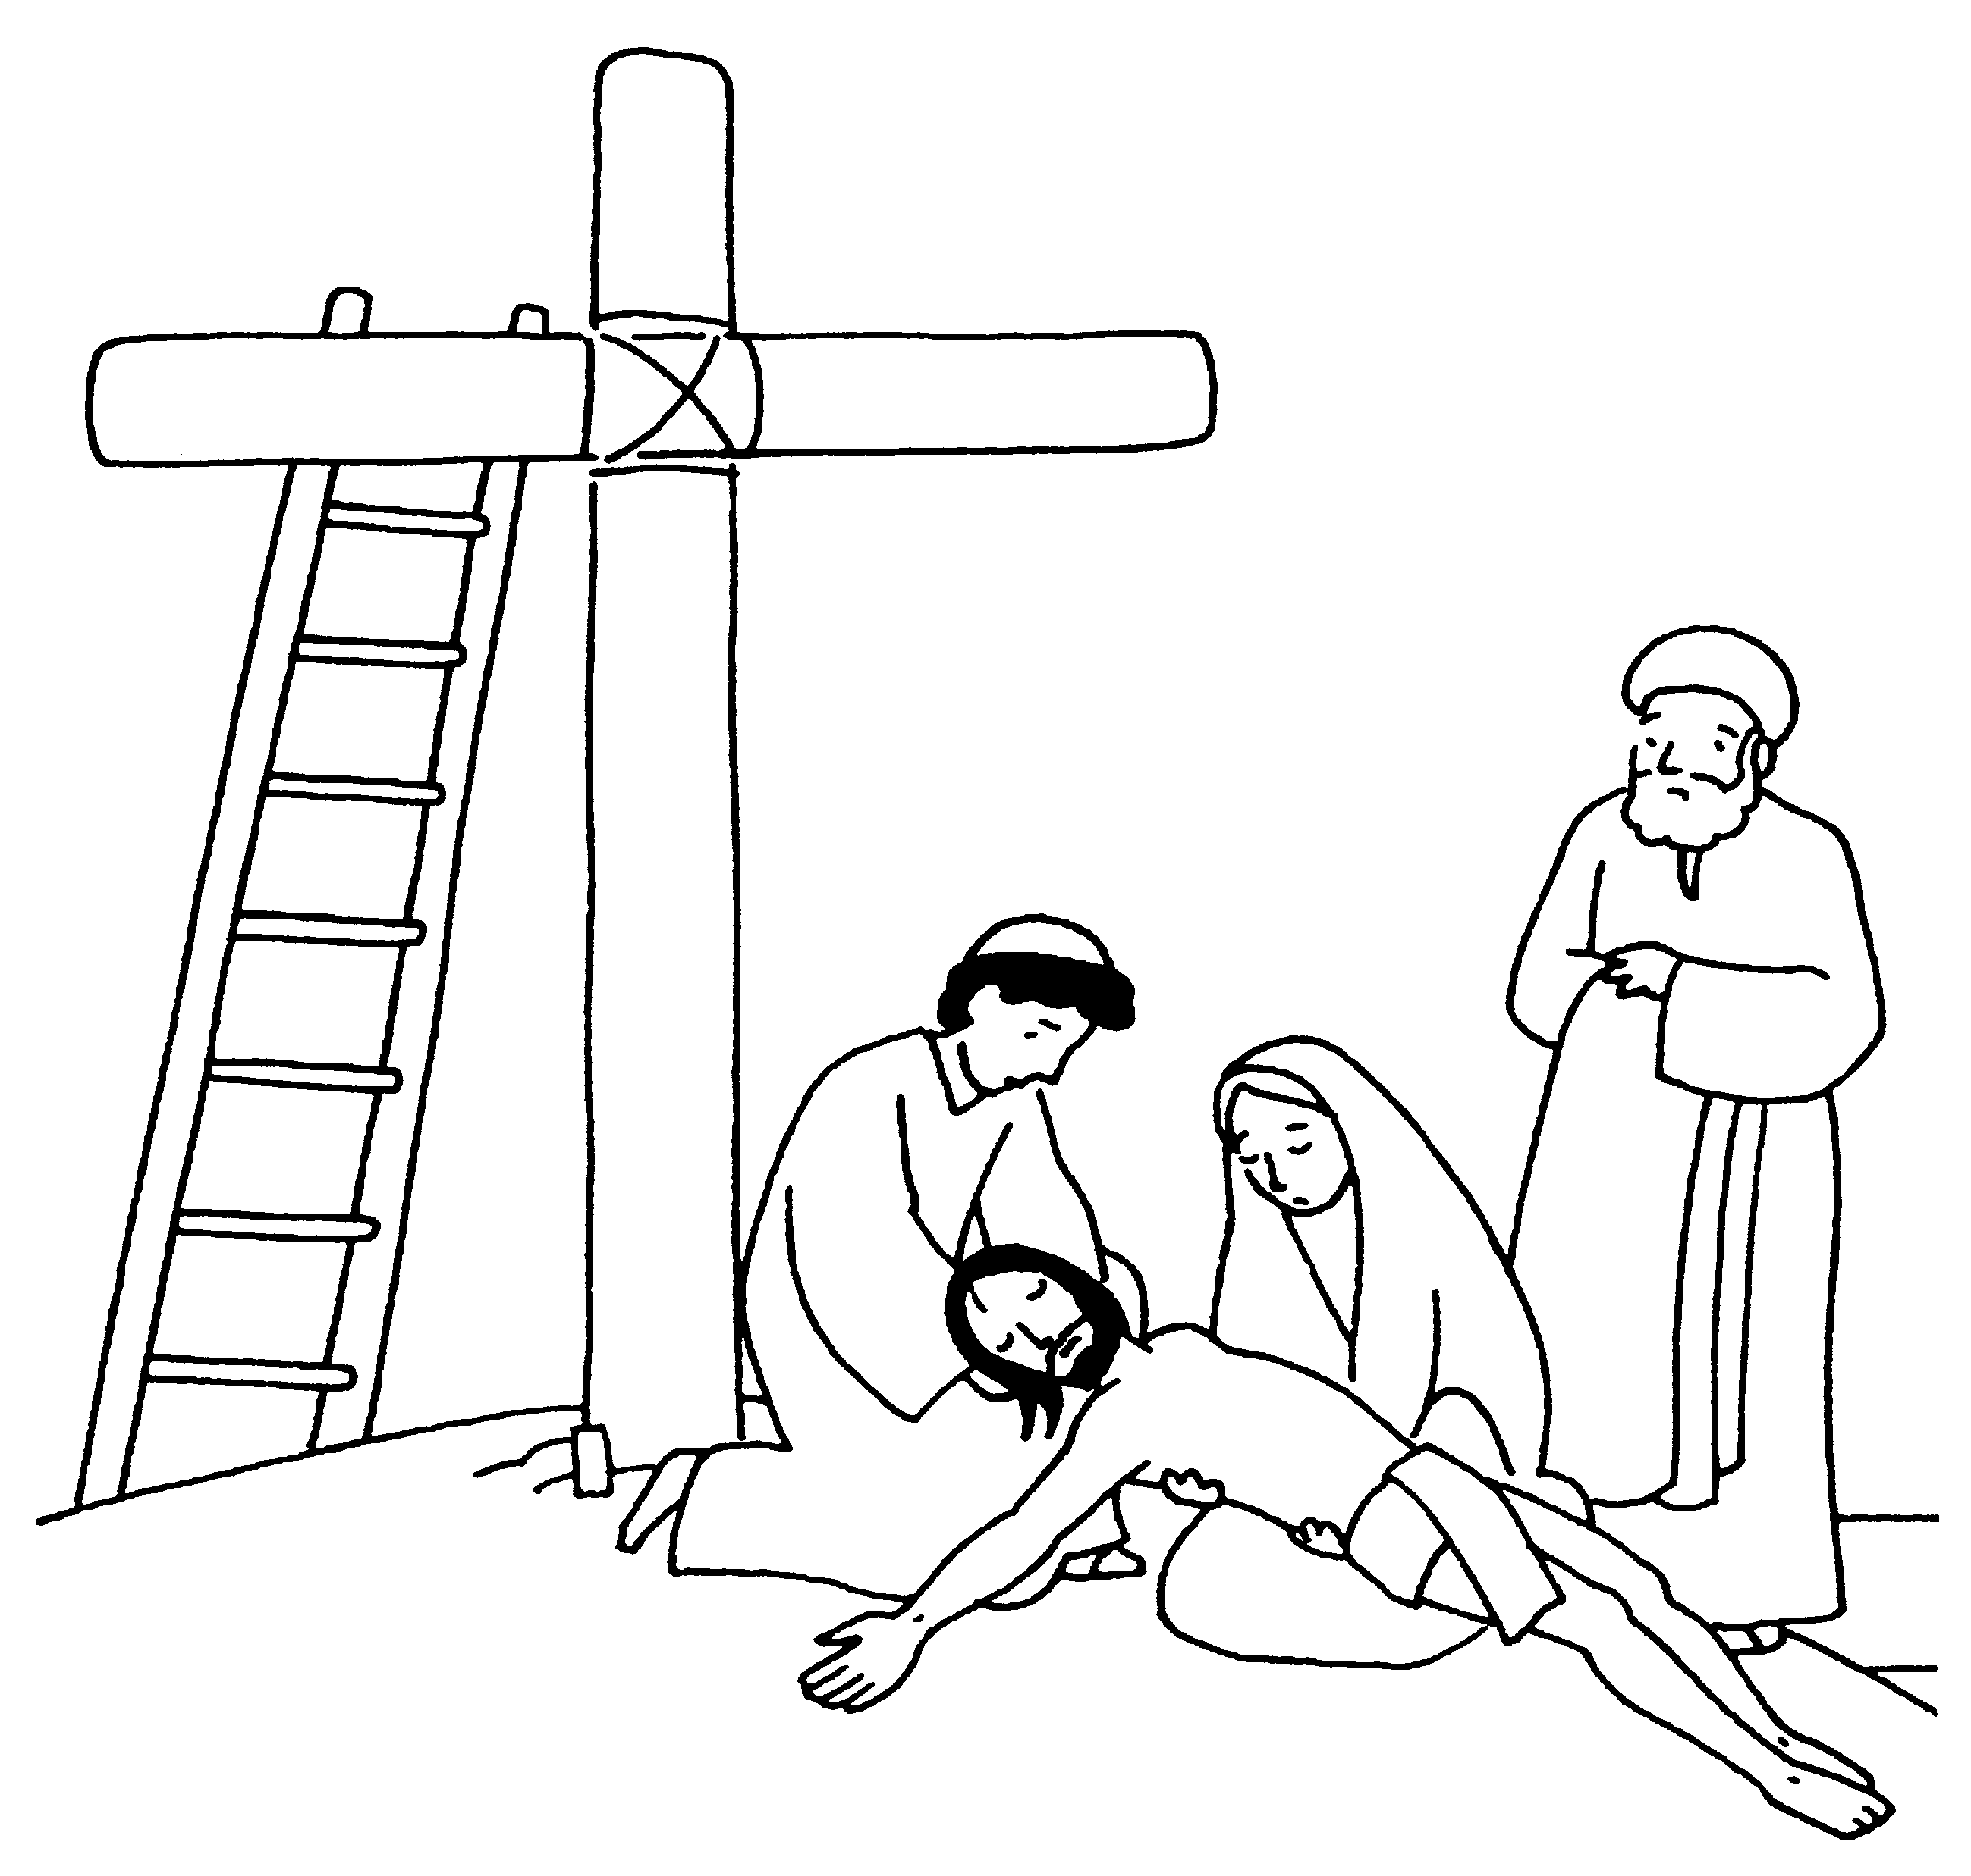
treizième station
Jésus est enlevé de la croix

Slide 39
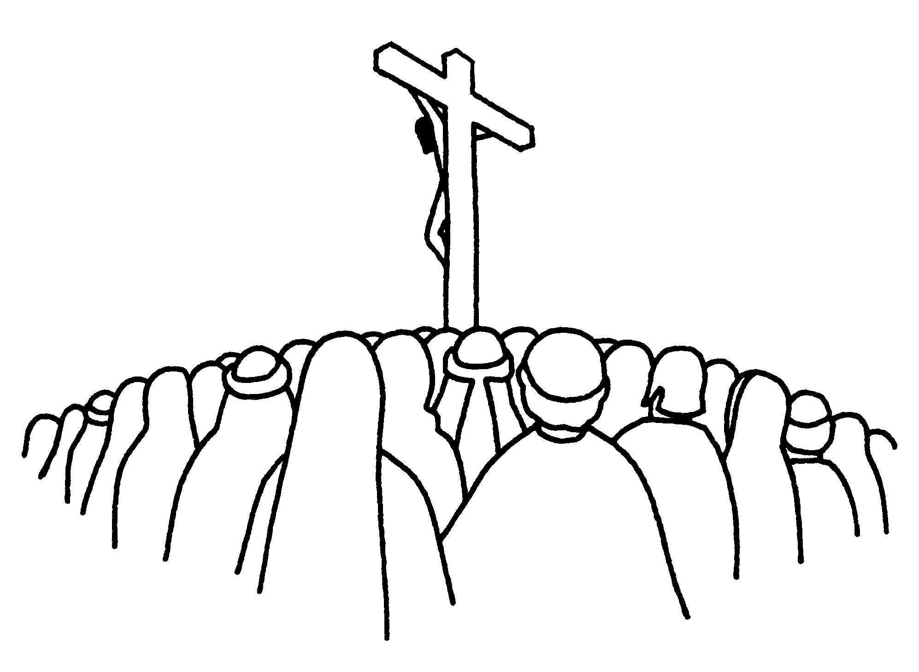
La Croix est Vie
Pareille à un arbre après la cueillette !
Pour toujours,
la croix est le signe
des merveilles
Que Dieu accomplit
Pour sortir du malheur les habitants de la terre!
La Croix a donné son fruit de vie :
Jésus, le Fils de Dieu!

Slide 40
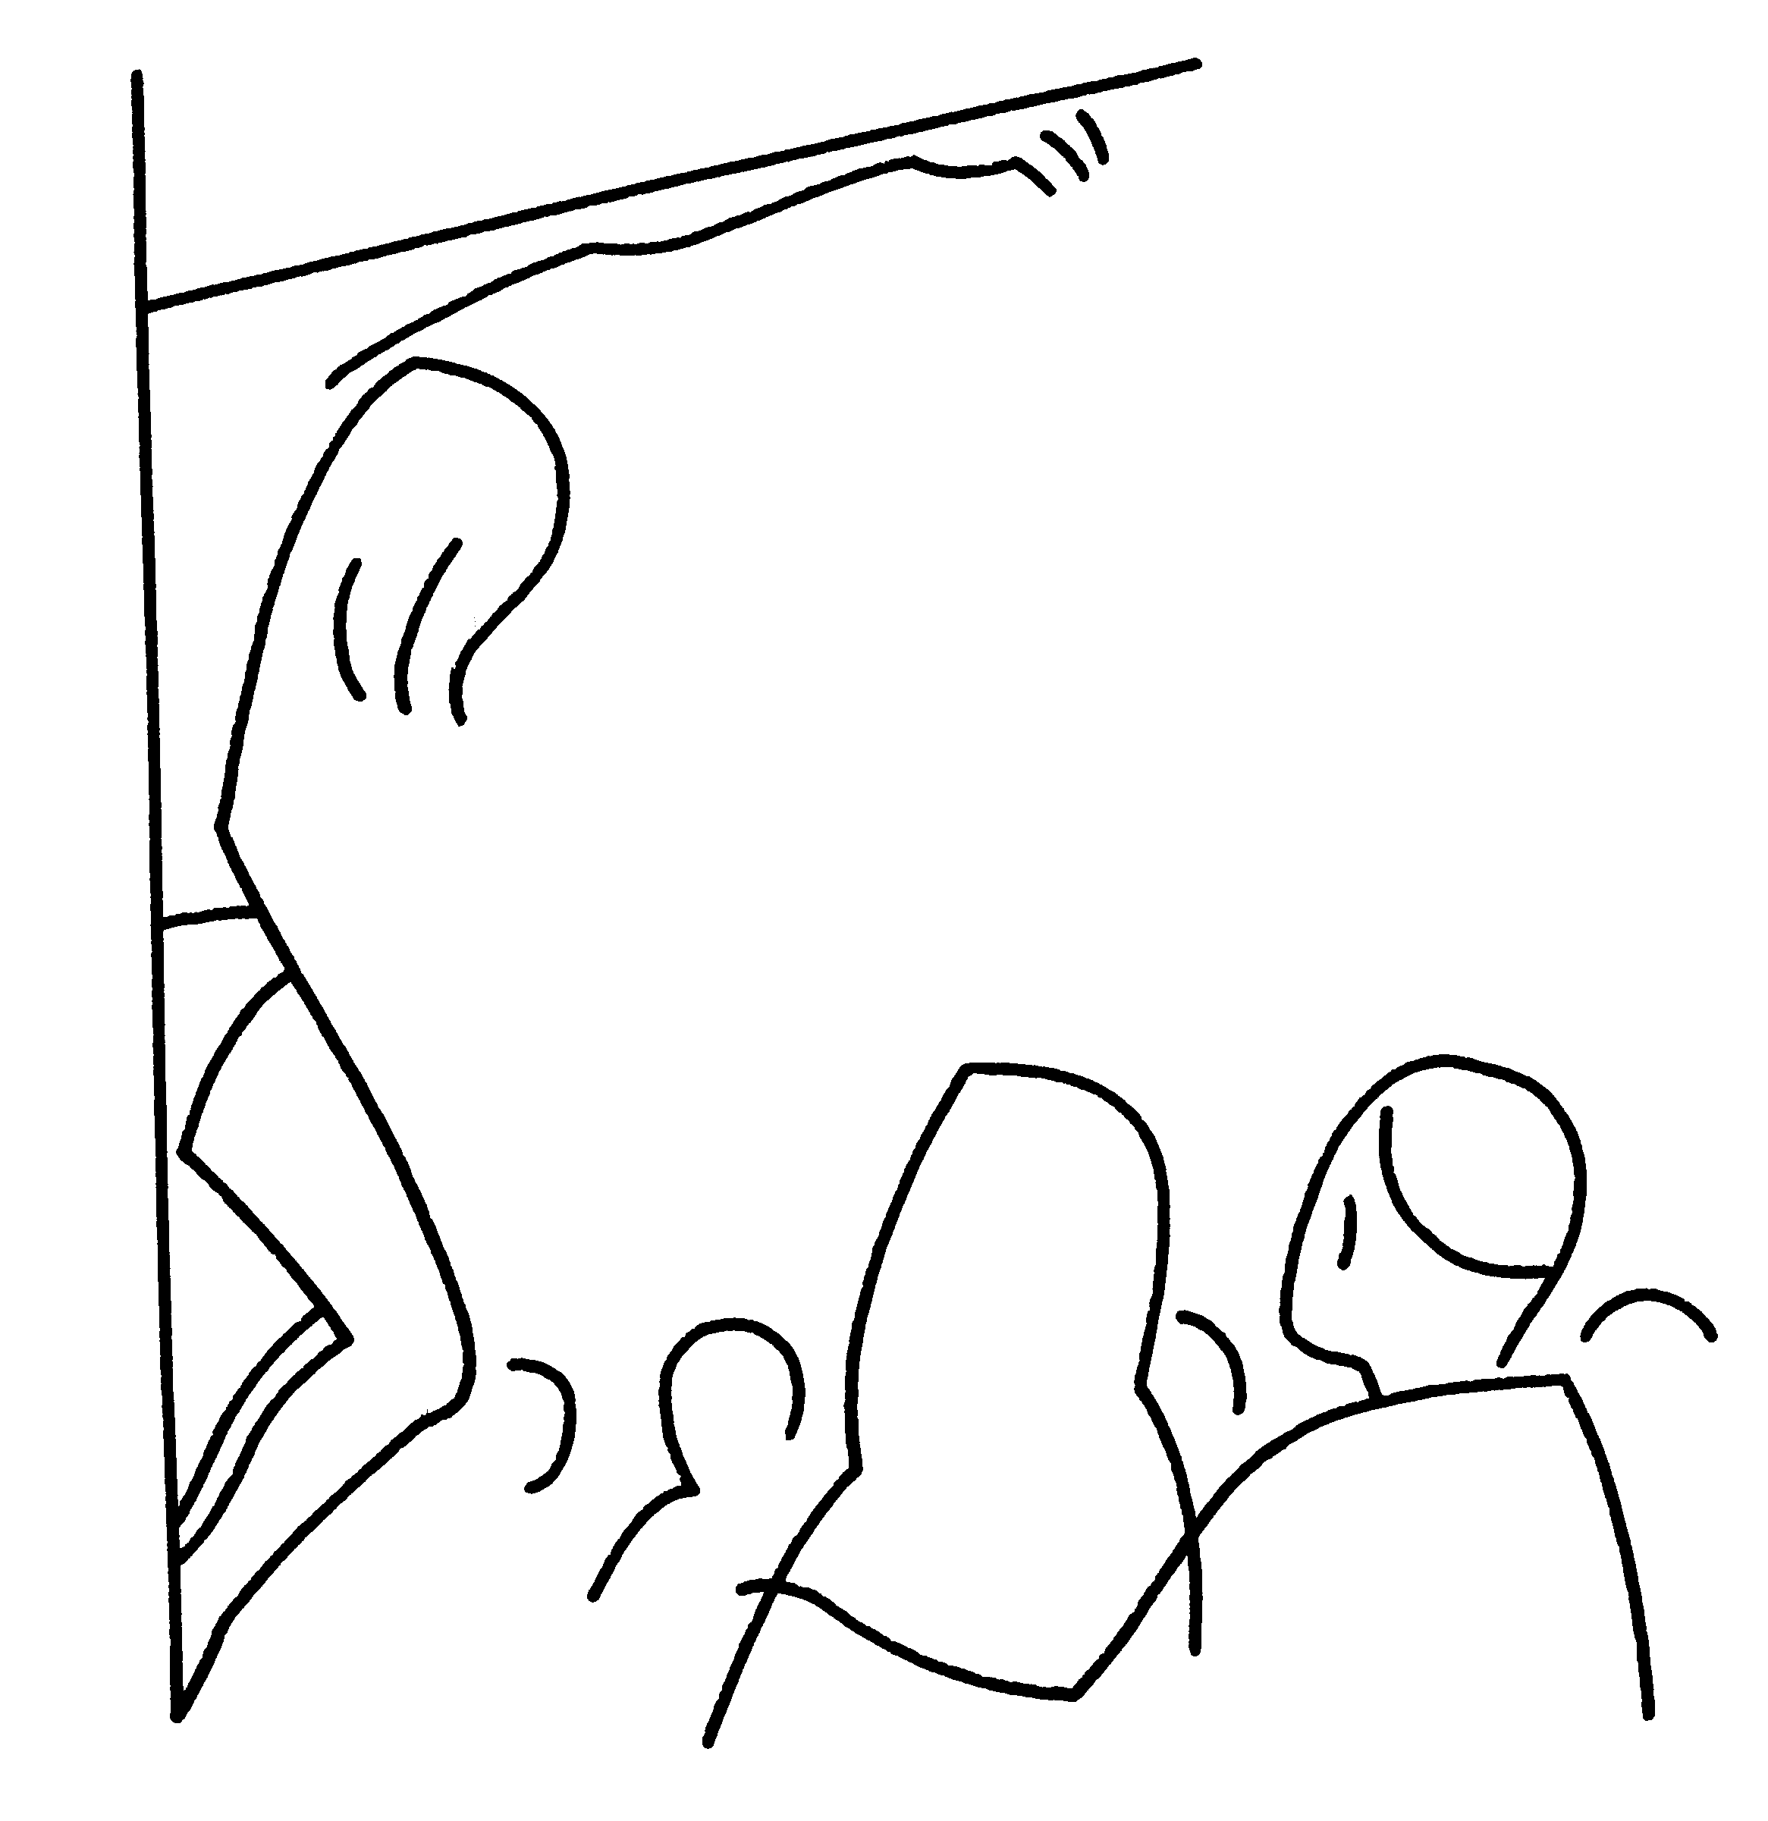
Toi Seigneur,
Pour toujours la Croix,
de son bois
en largeur et en hauteur,
est le signe des bras du Christ étendus
offrant l’amour de Dieu
aux habitants de la terre.
à tous, tu offres les signes de ta présence !

Slide 41
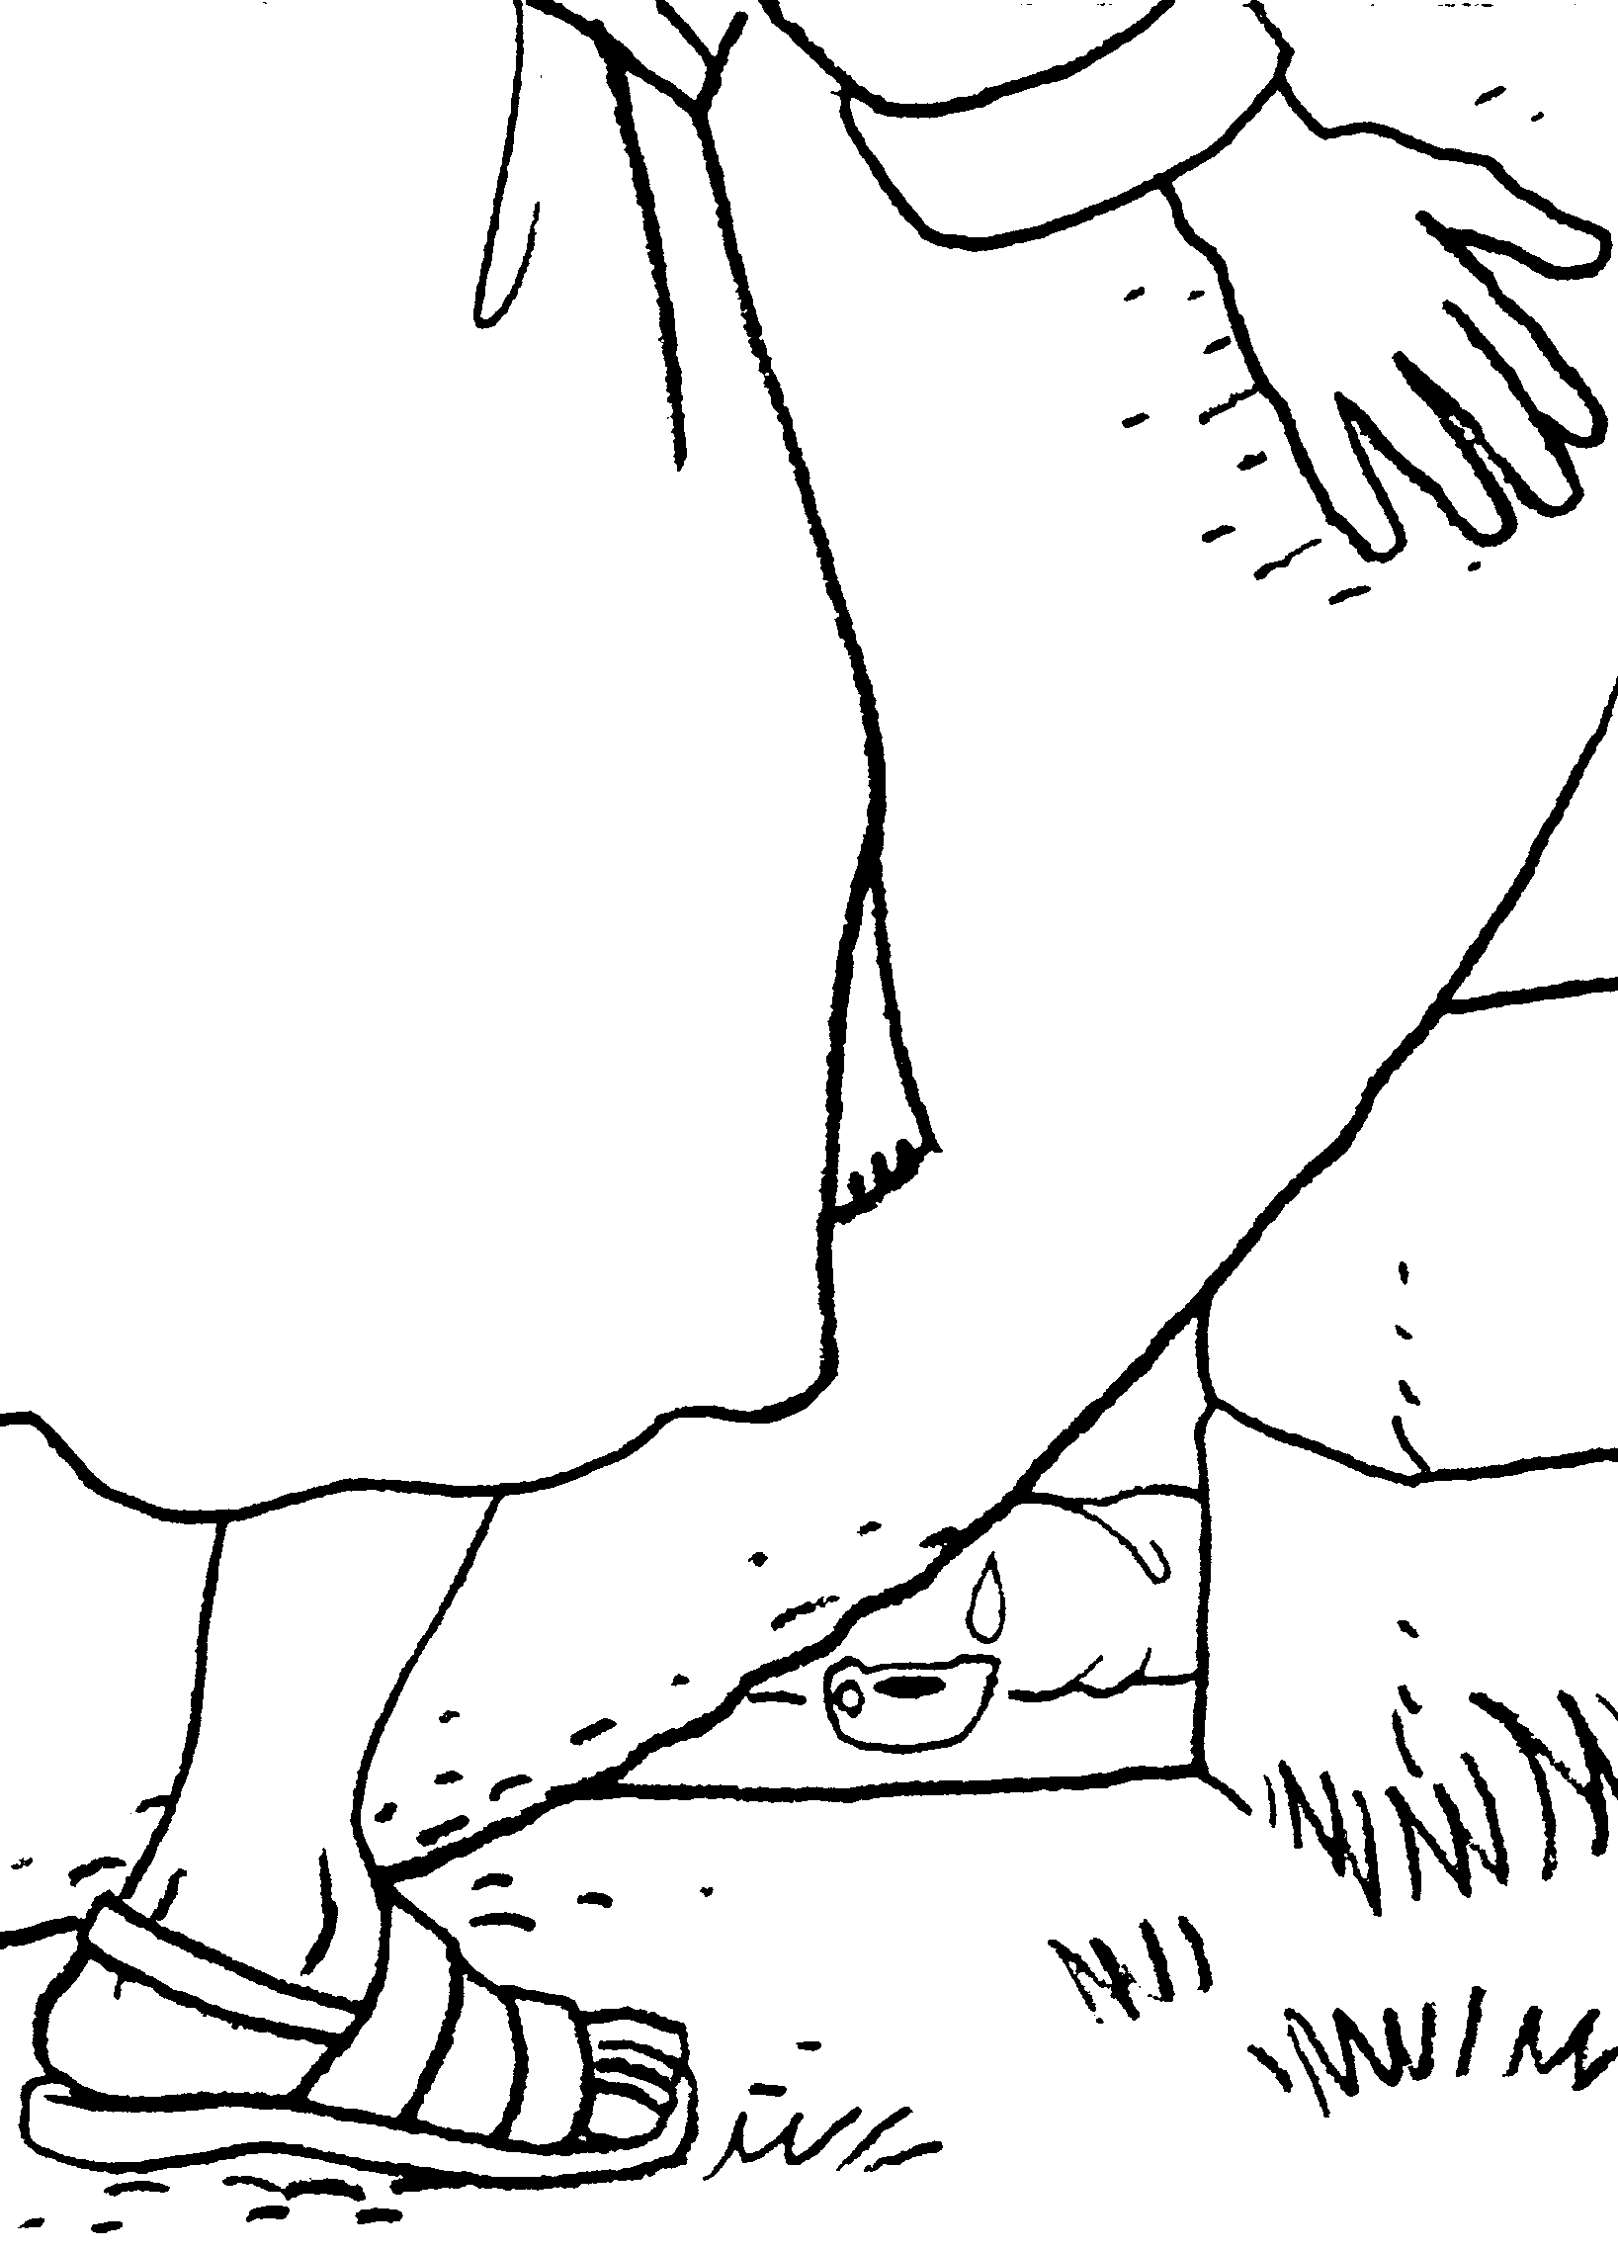
quatorzième station
Jésus est déposé dans le tombeau

Slide 42
On le met en terre
On ne peut plus le voir!
On ne peut plus lui parler!
On ne peut plus l’entendre !
On ferme la pierre

Slide 43

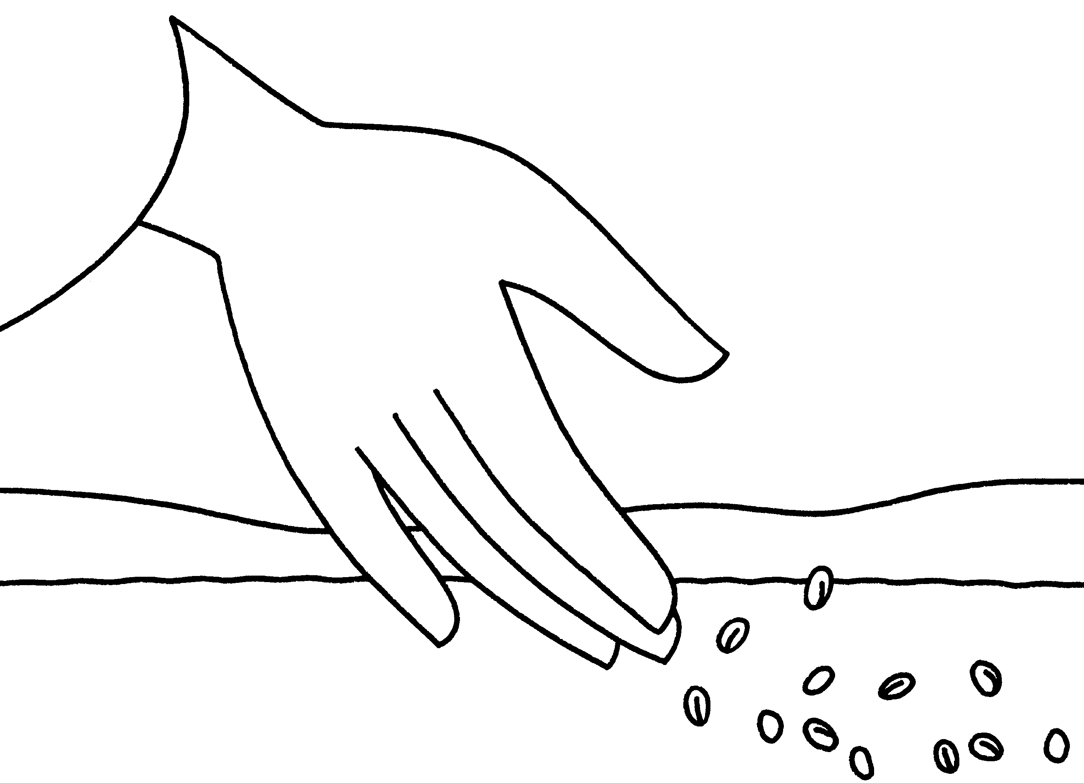
Toi Seigneur,
Tu es semblable
à la semence
disparaissant
dans les sillons de la terre.

Slide 44
quinzième station
Jésus
est
ressuscité !
Jésus
est
ressuscité !

Slide 45
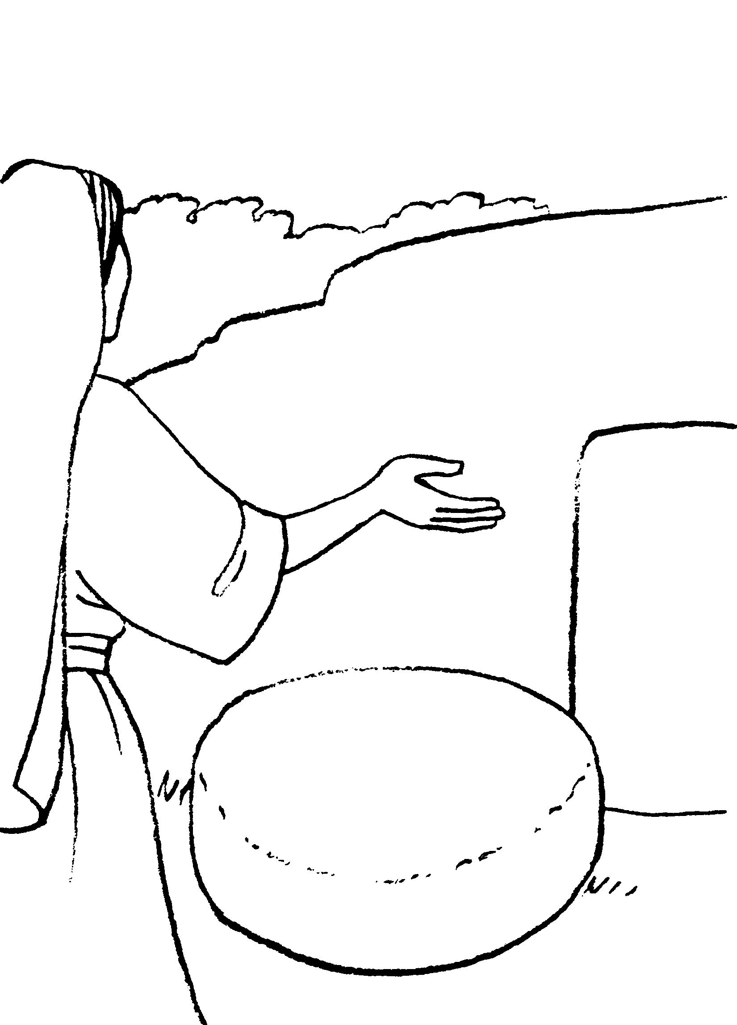
La nuit s’est enfuie!
La pierre est roulée!
La mort
a perdu !
Le tombeau est vide!
Pour toujours !

Slide 46
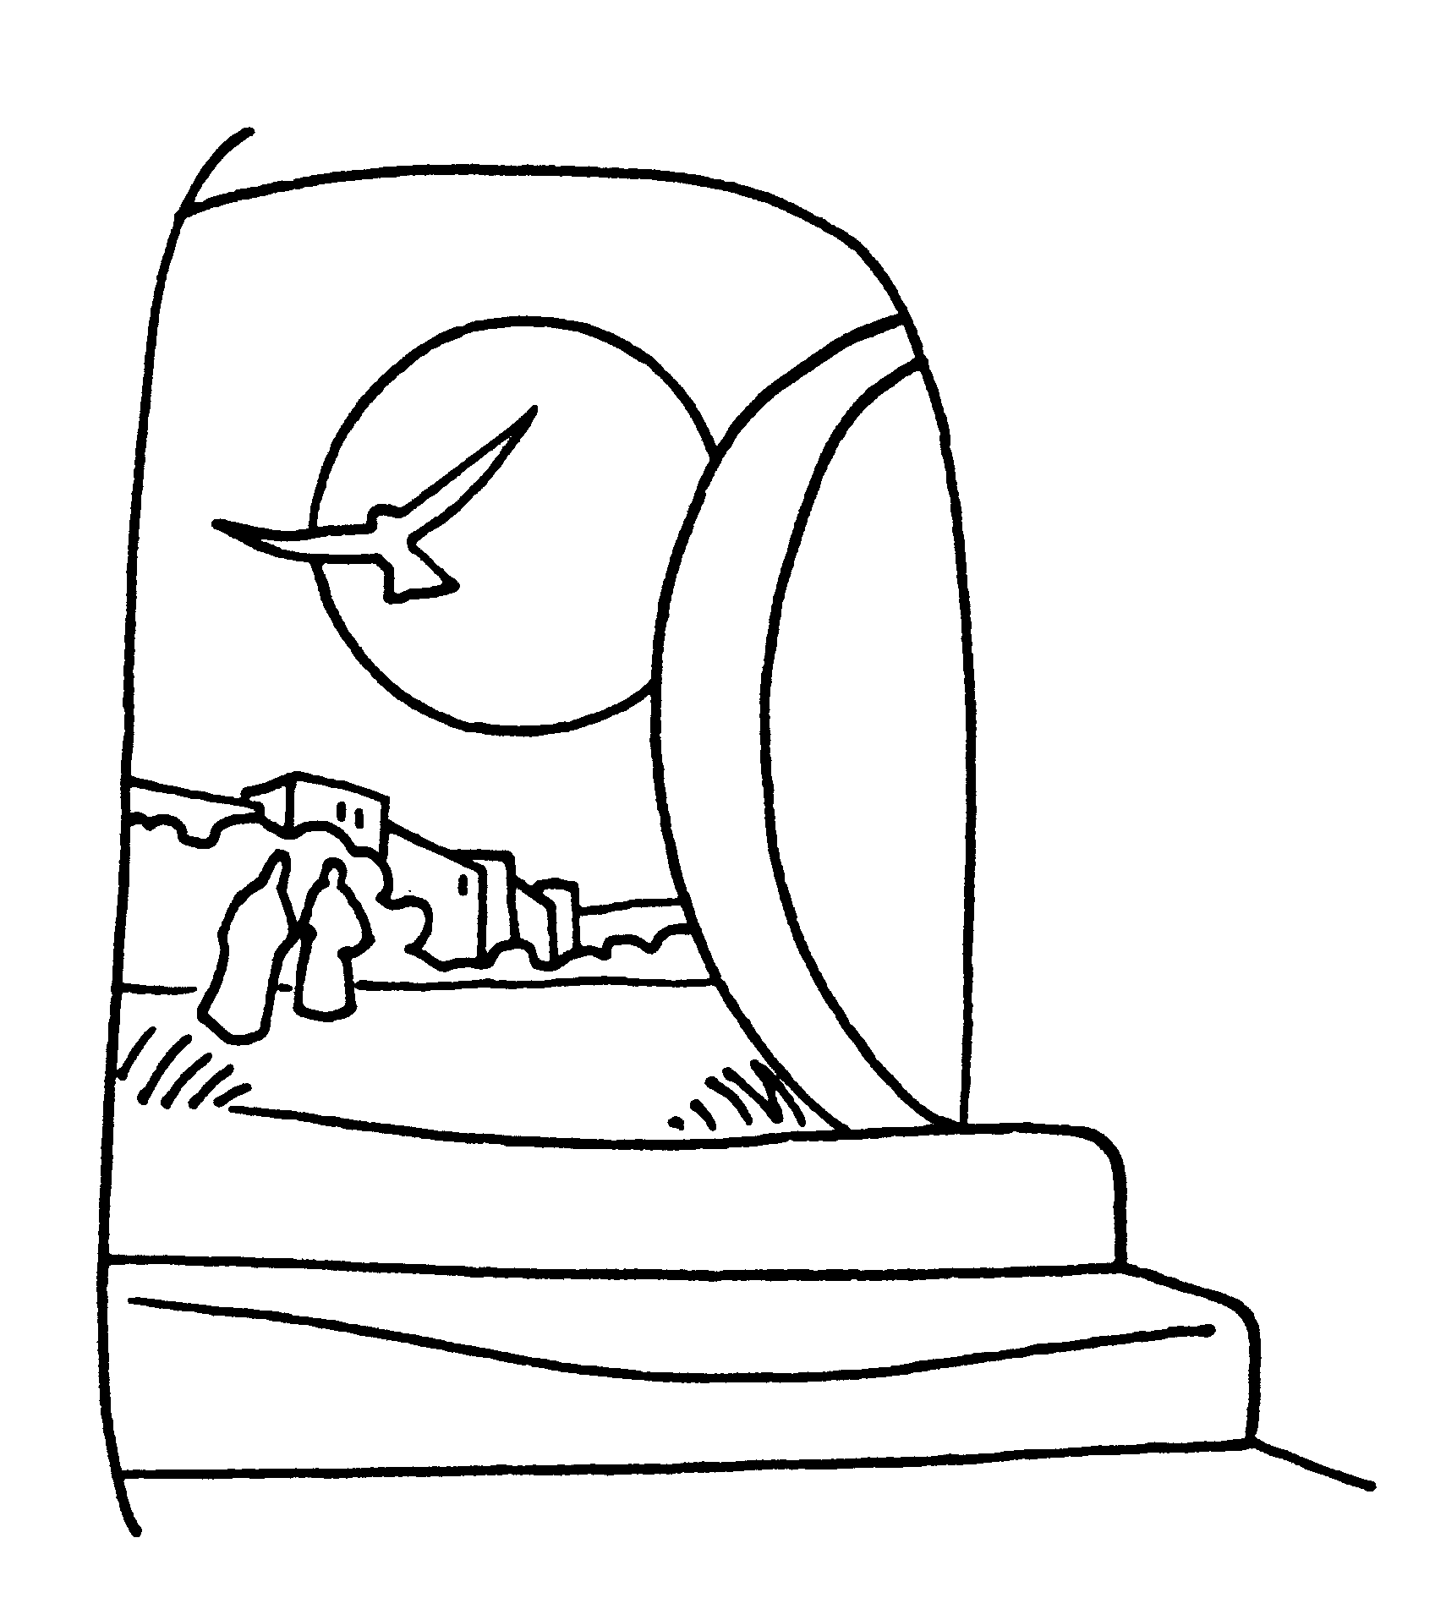
Toi Seigneur,
Tu portes nos croix
Jusque dans la vie !
Alléluia!

Slide 47
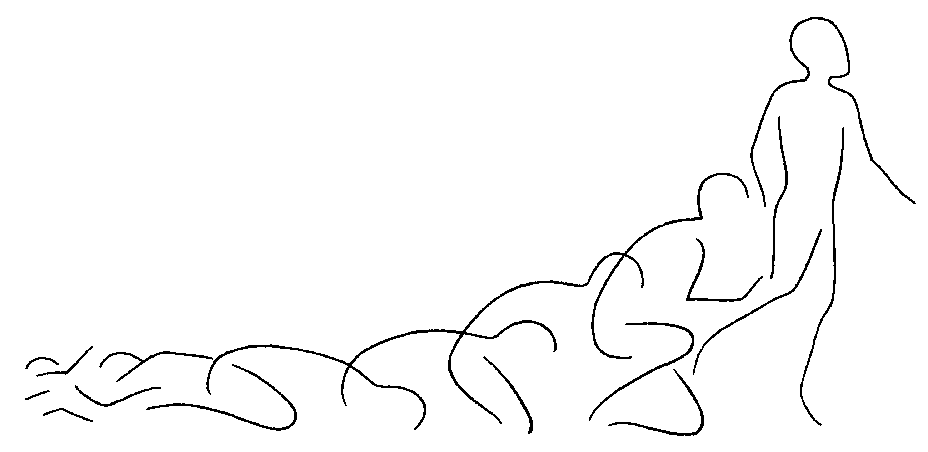
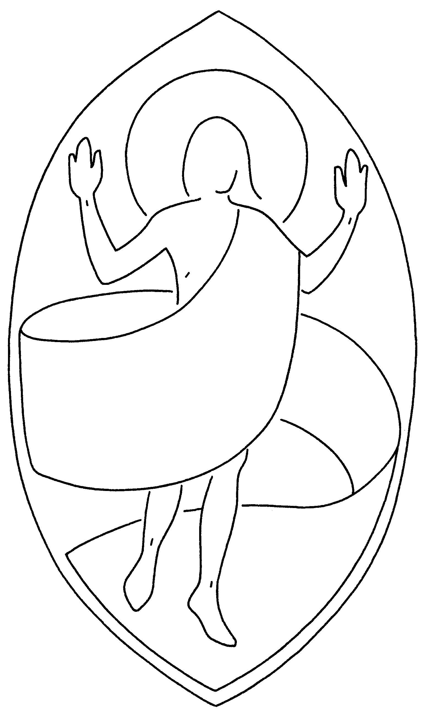
Diaporama réalisé par Marie-Noëlle SIMONET
ILLUSTRATIONS : Jean-François KIEFFER
TEXTES : adaptation du chemin de Croix de Charles SINGER, éditions du Signe.

